Slide 1
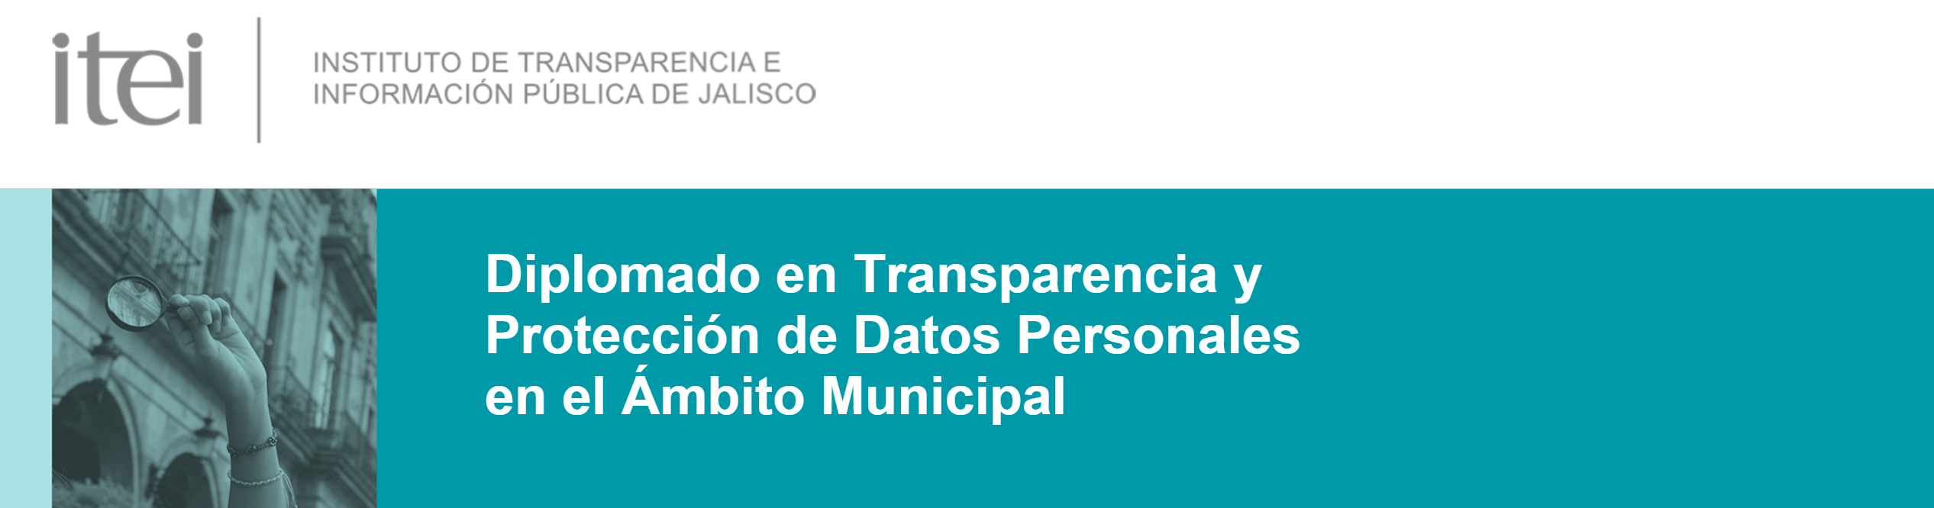
Mtro. Rigoberto Silva Robles
Profesor-Investigador de Tiempo Completo
Universidad de Guadalajara
Centro Universitario de Ciencias Económico-Administrativas
@srrigoberto / silvarobles.r@gmail.com

Slide 2
Nociones epistemológicas de la transparencia
Teoría del Estado.
Sistemas de organización de la vida política.
Poder y participación ciudadana.
Democracia (tipos).
El papel de la información en la democracia.

Slide 3
Plan
Presentación (0.5 HORA).
Introducción teórico-empírica (2 HORAS).
Ideas centrales 1 (0.5 HORAS).
Monitoreo: tallereando (1 HORAS).
Recapitulación general (0.5 HORAS).
Cierre (0.5 HORAS)

Slide 4
1. Presentación
¿Quiénes somos?

Slide 5
2. INTRODUCCIÓN
TEÓRICO-EMPÍRICA
Corte de caja.
Conceptos: abonando al cambio de paradigma
(o perspectiva si se quiere).
Casos.

Slide 6
ACTIVIDAD 1.
¿Qué es democracia?
¿Qué es política?
¿Qué es Estado?
¿Qué es confianza?
¿Qué es transparencia?
¿Qué es rendición de cuentas?
¿Tu eres político(a)?

Slide 7

ALGO DE CONTEXTO

Slide 8
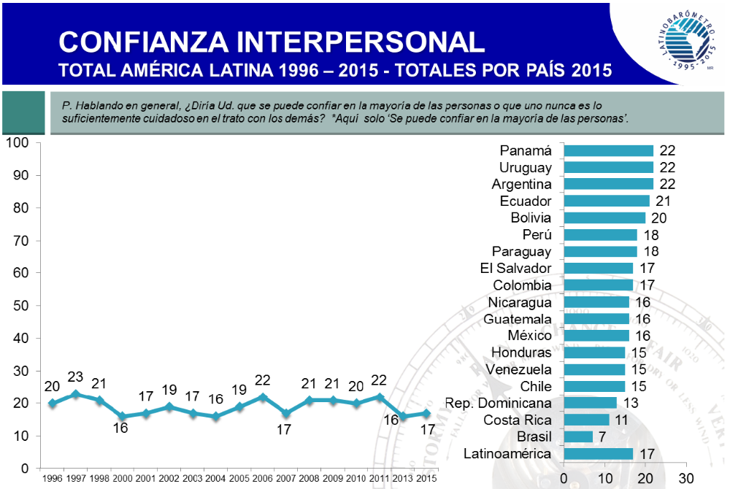
latinobarómetro
Fuente: Latinobarómetro (2015).

Slide 9
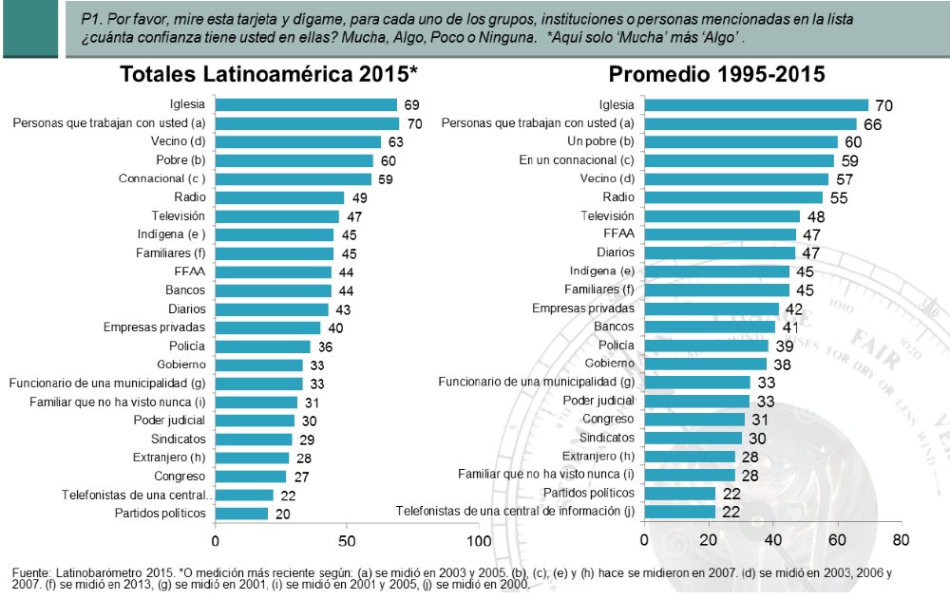

Slide 10
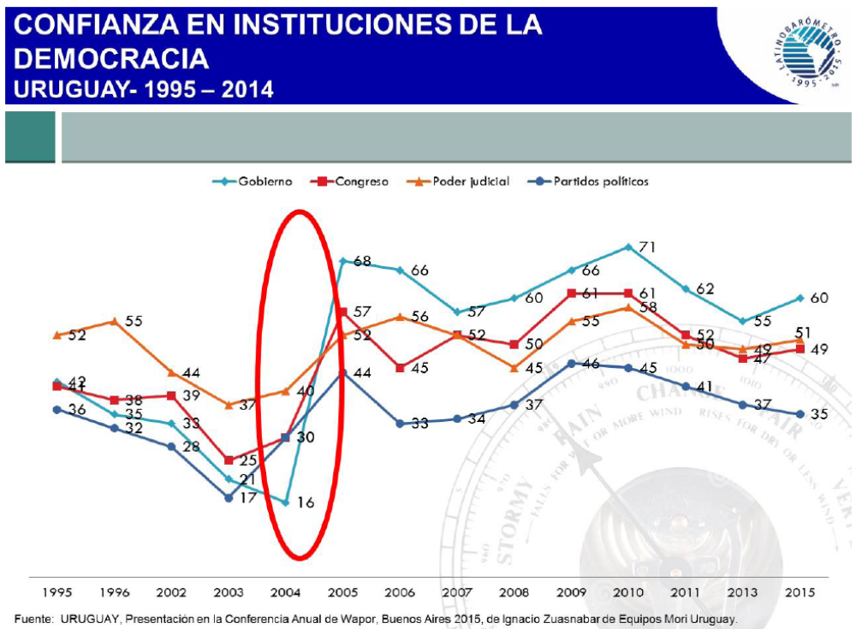

Slide 11
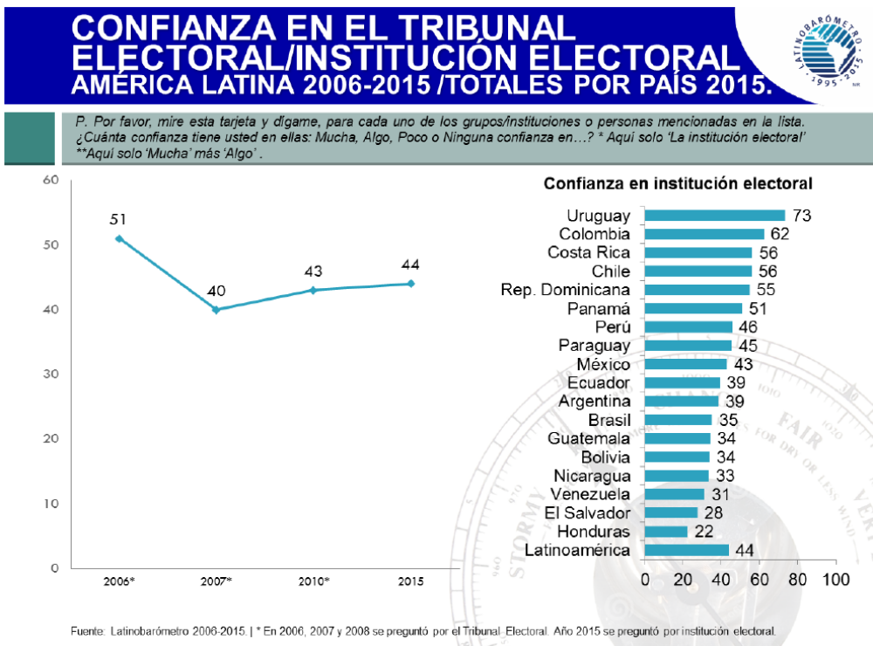

Slide 12
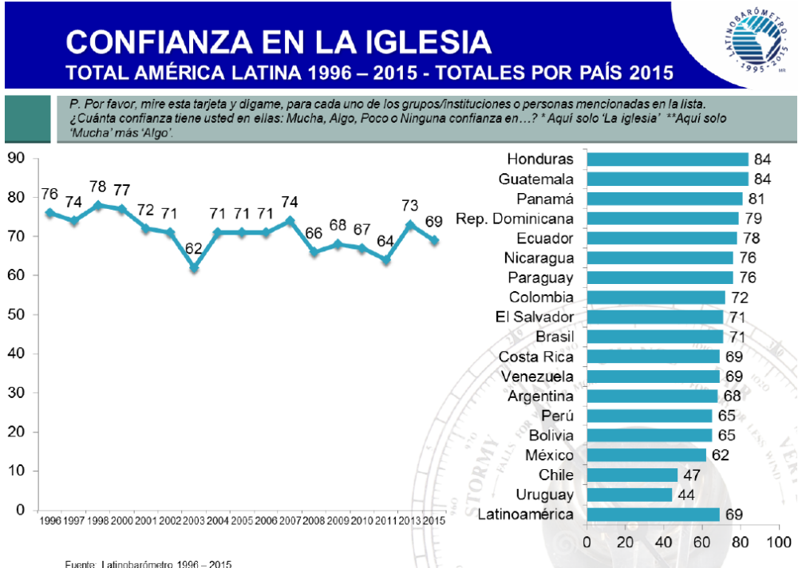

Slide 13
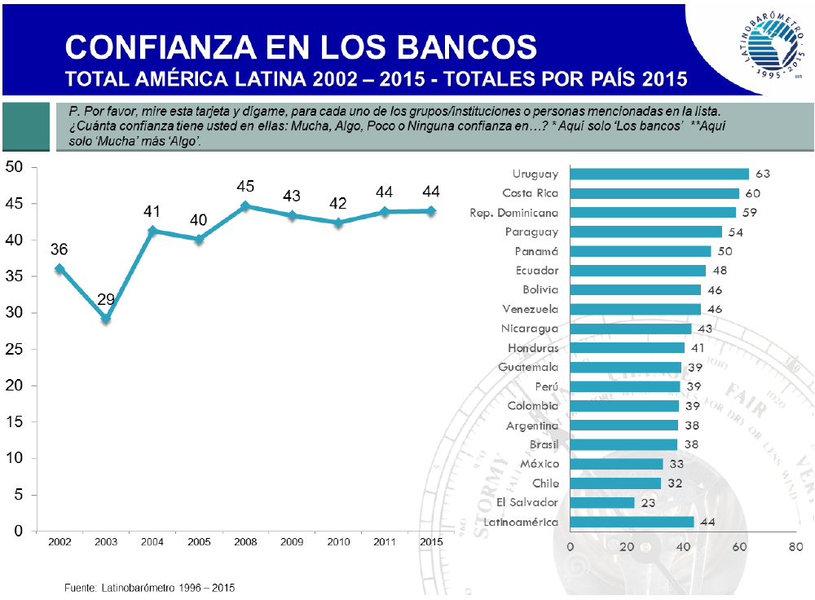

Slide 14
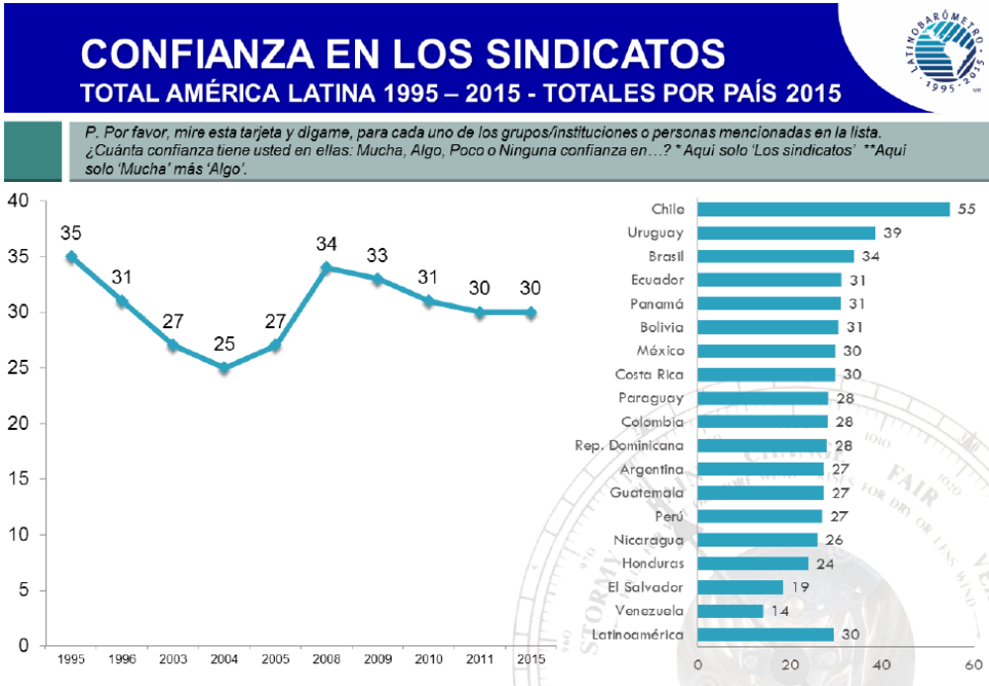

Slide 15
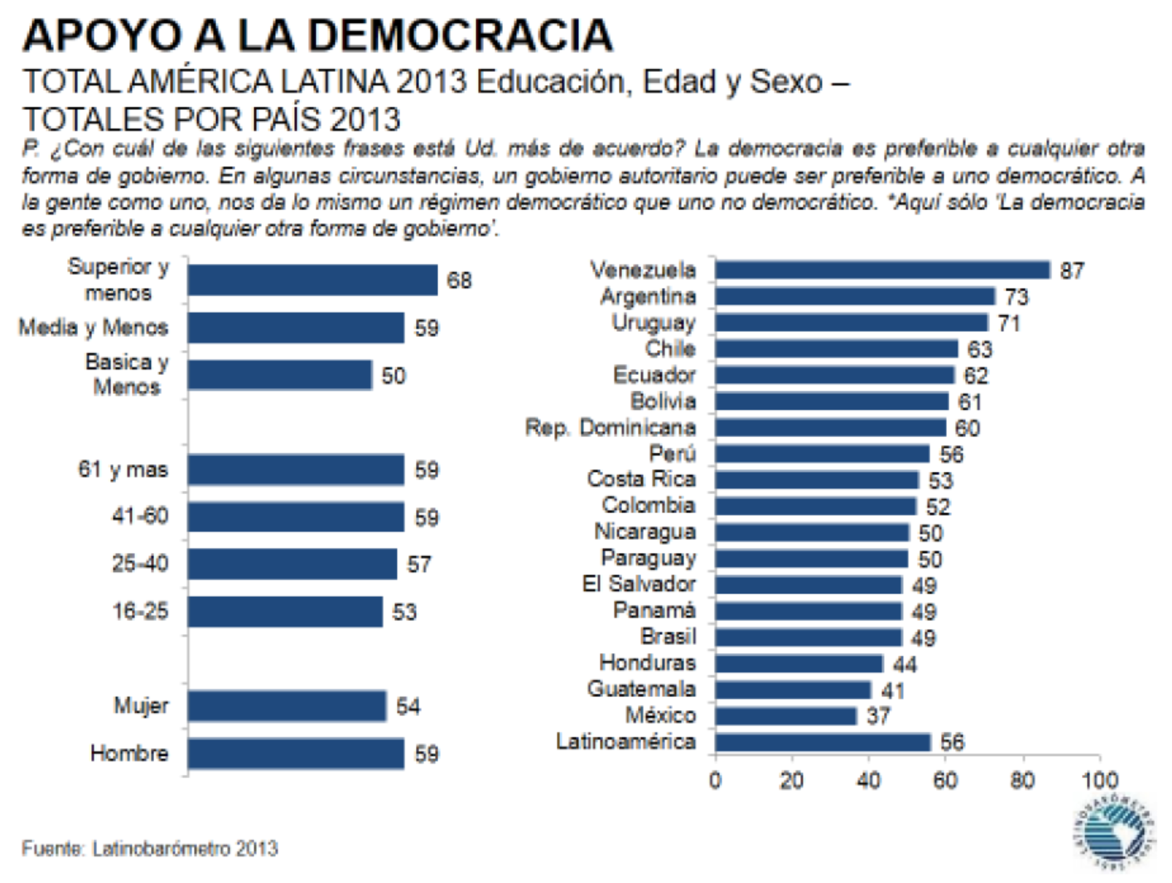

Slide 16
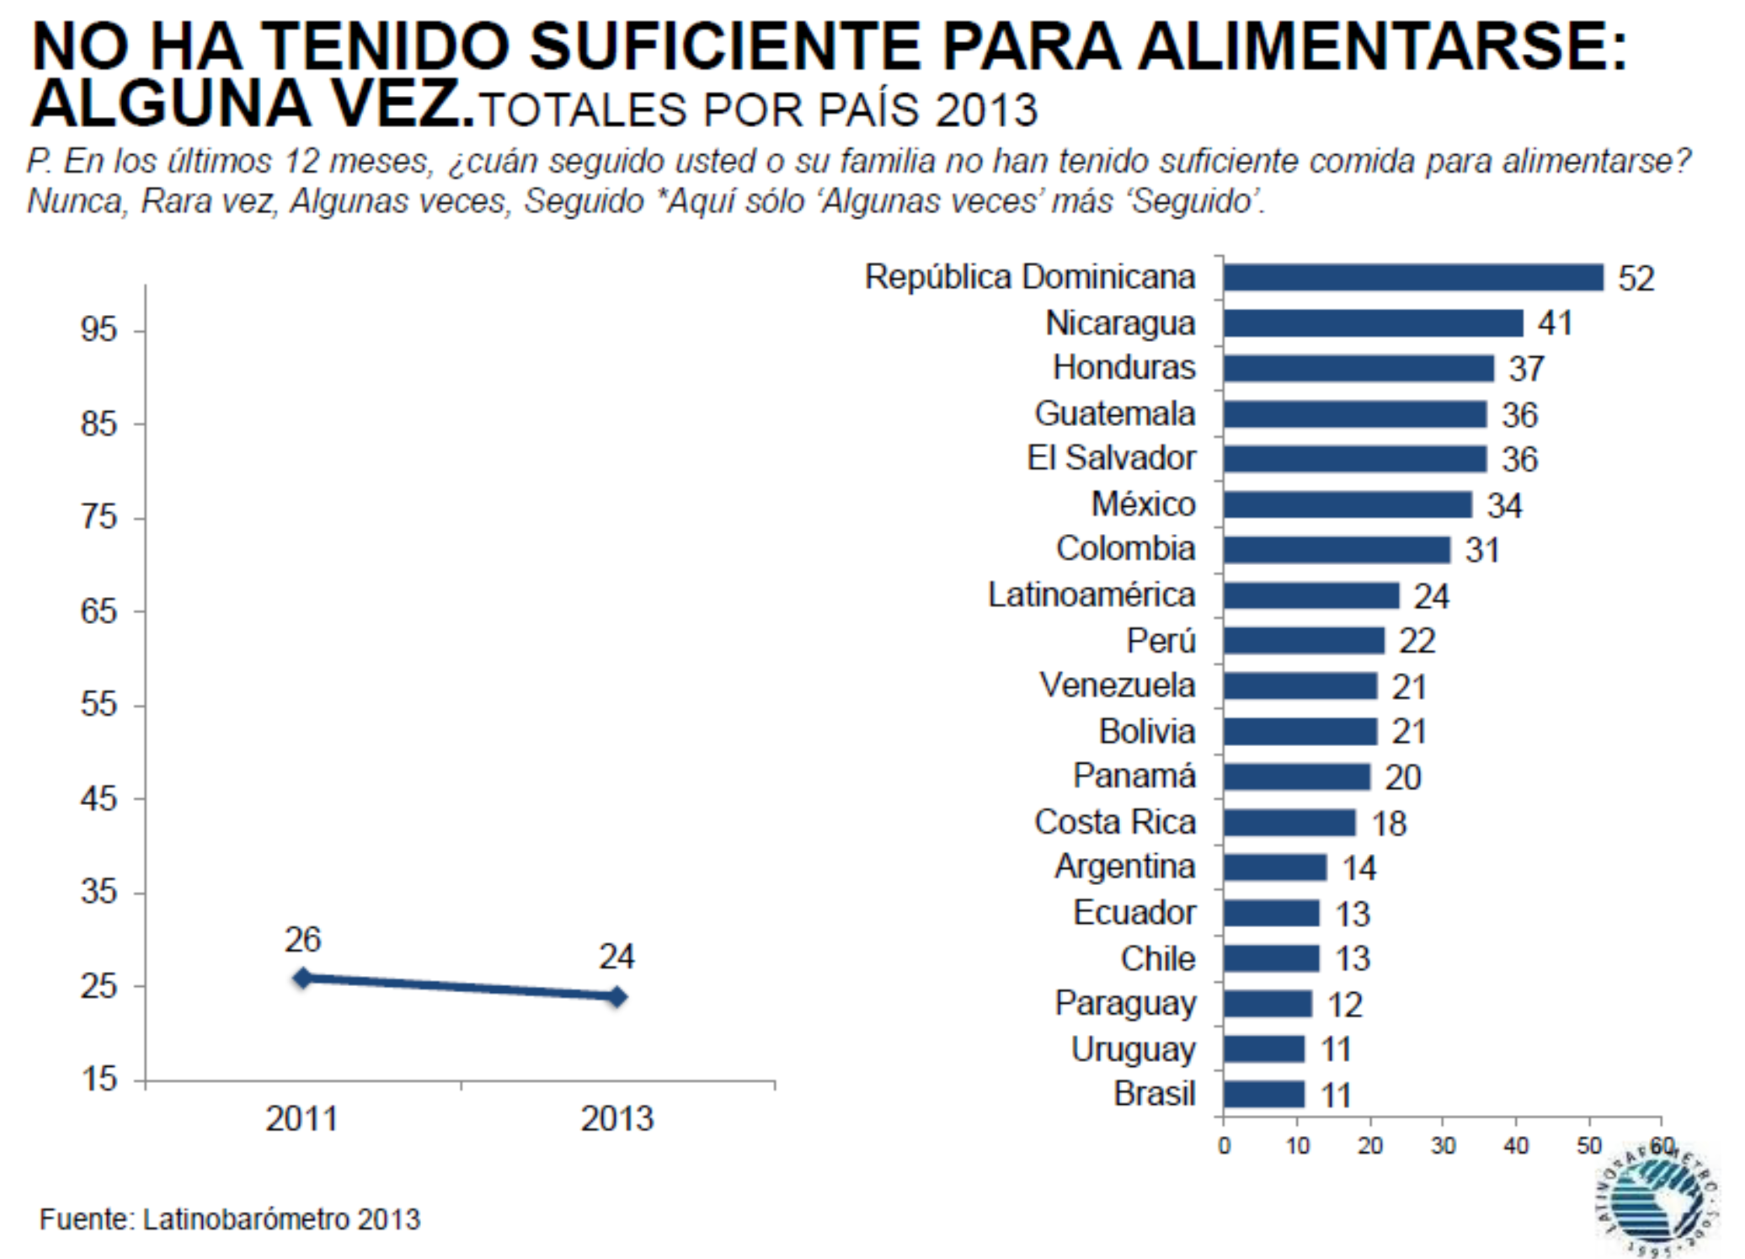

Slide 17
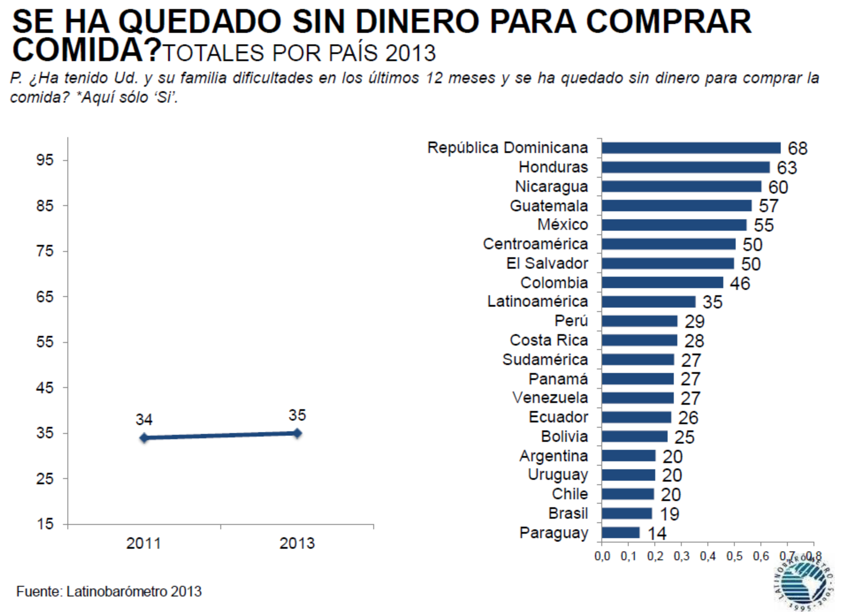

Slide 18
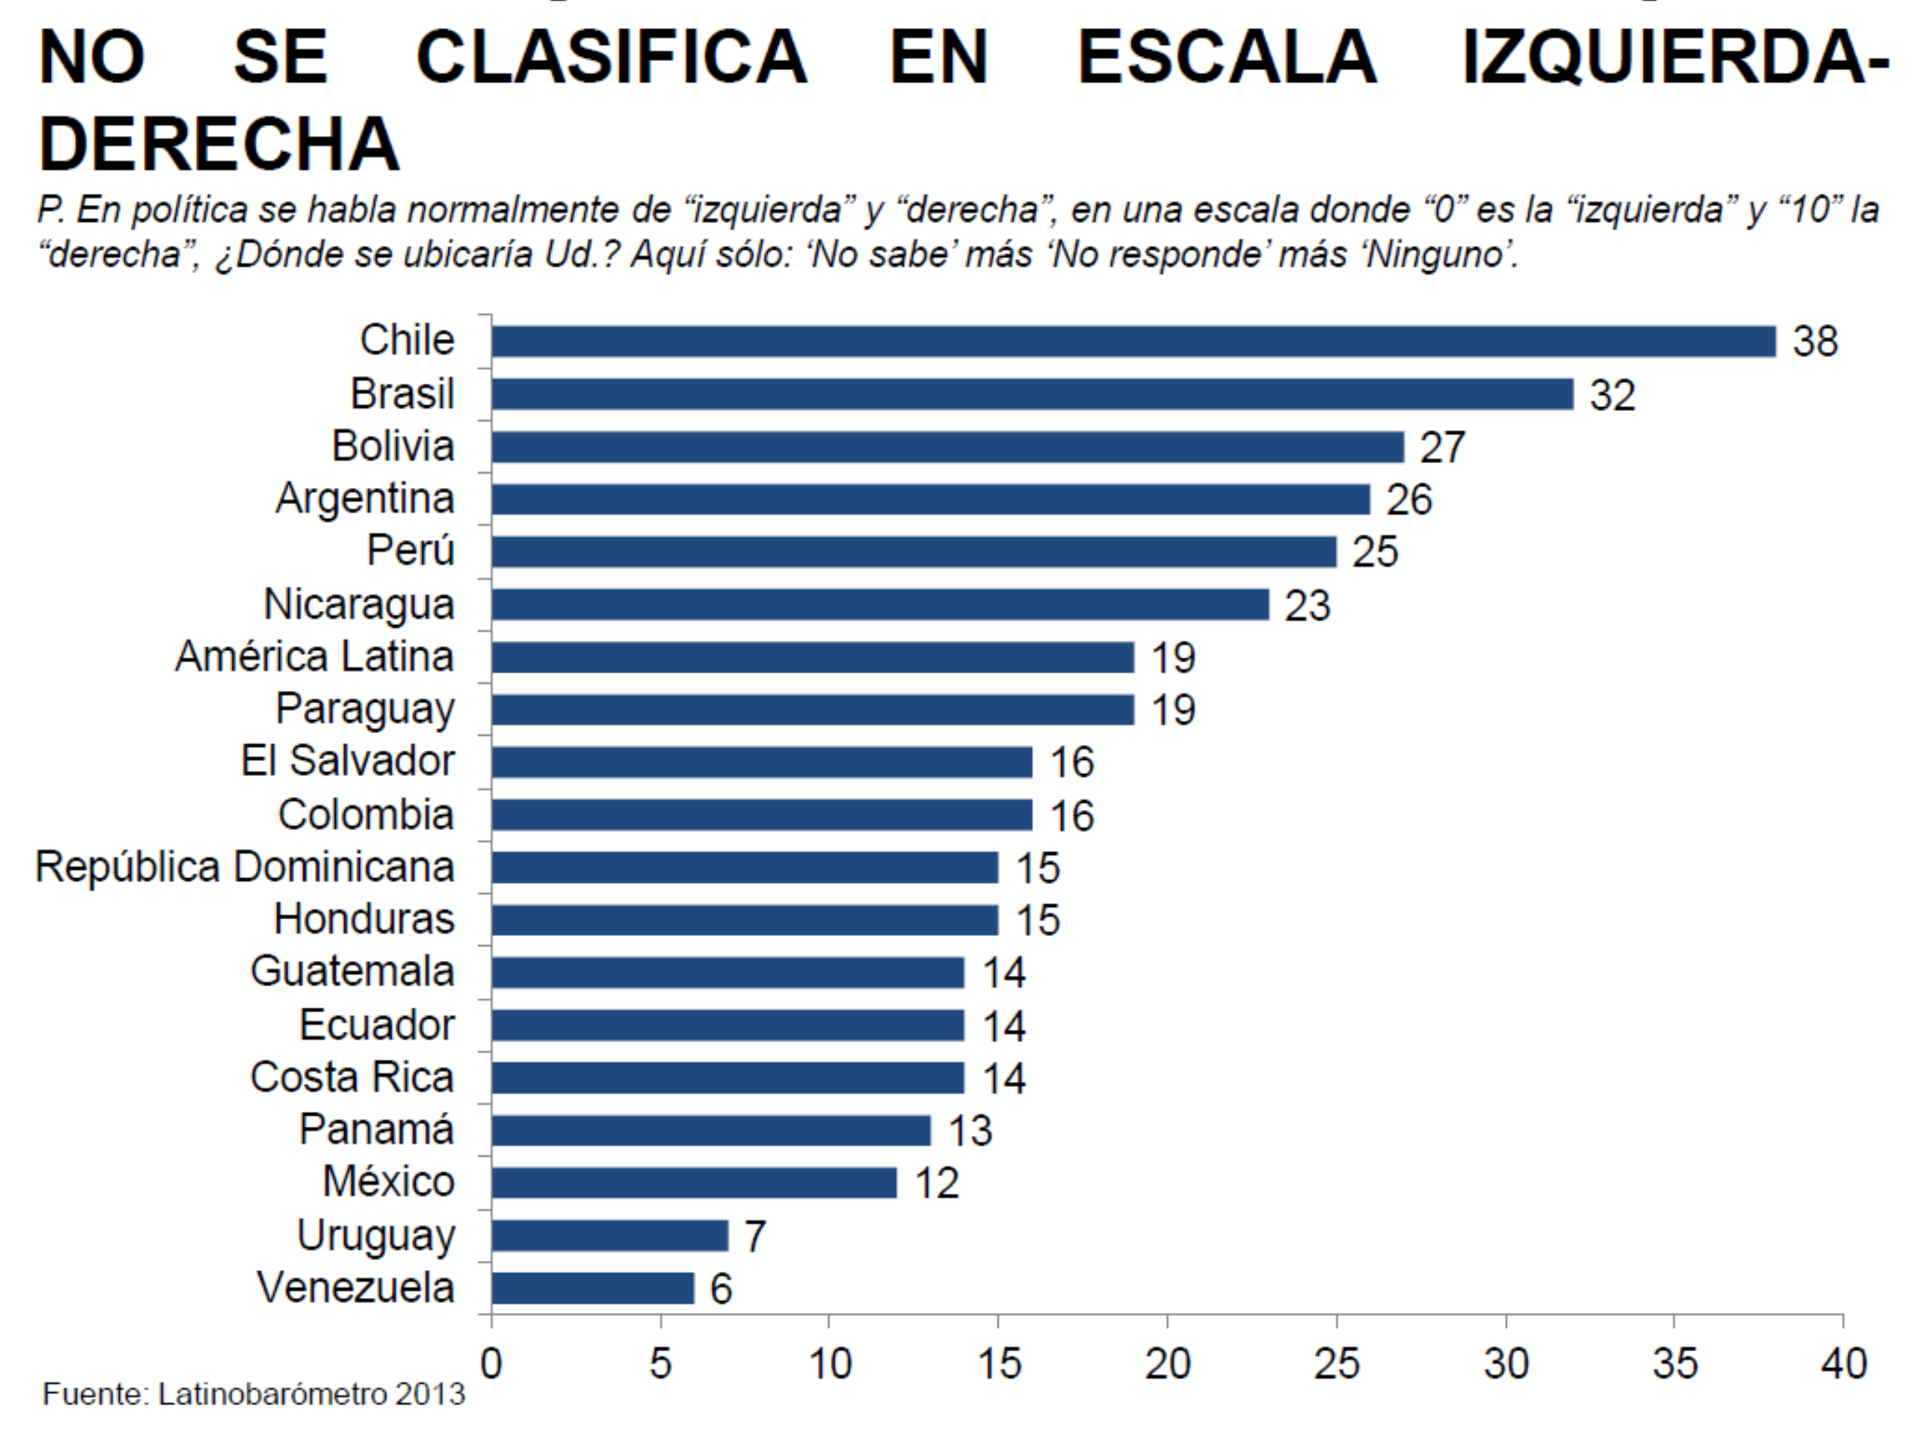

Slide 19
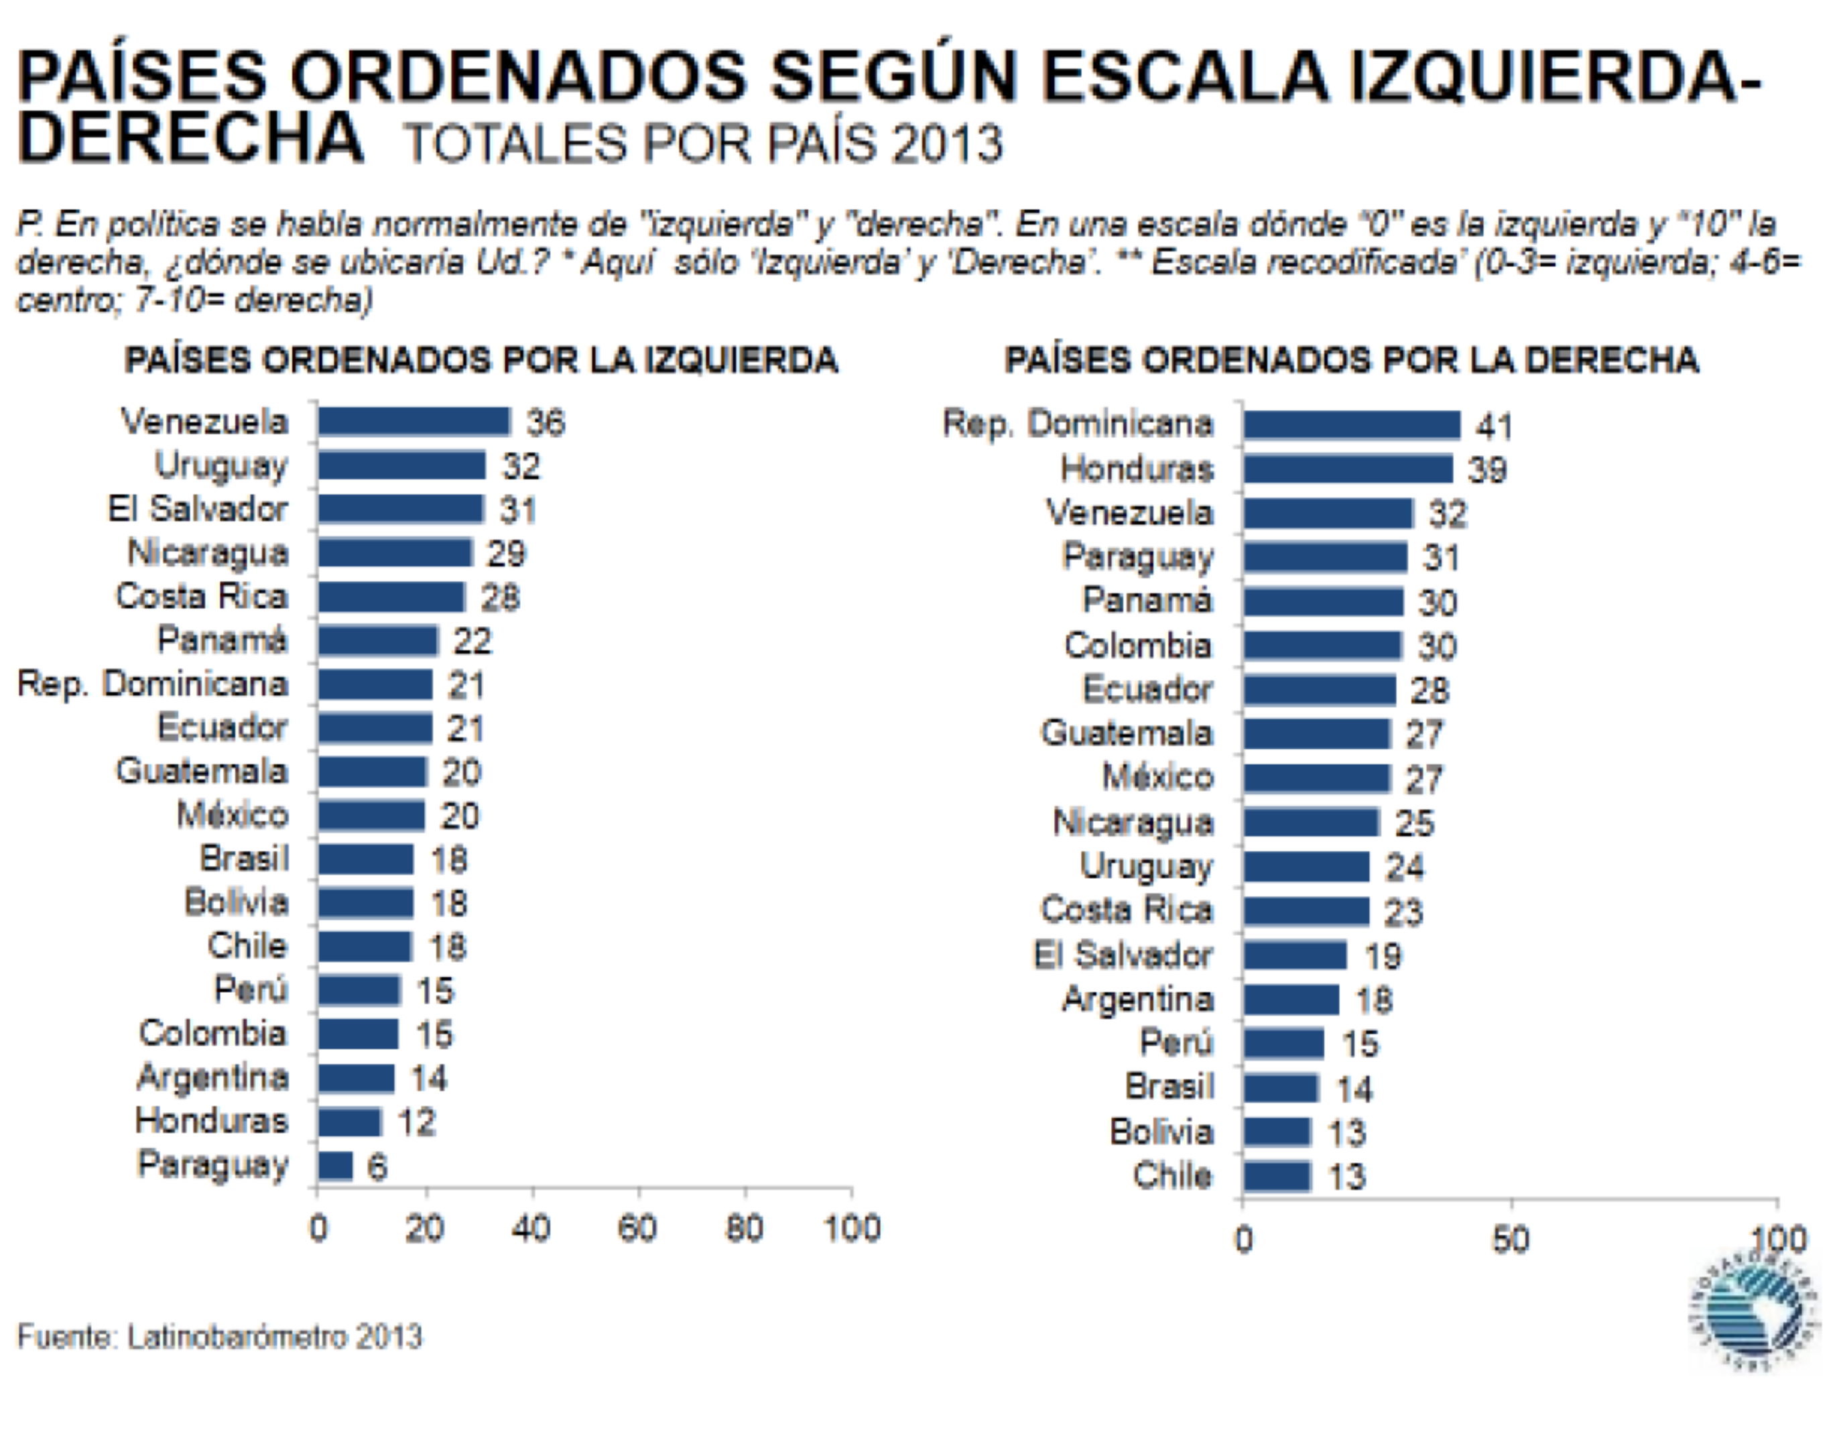

Slide 20
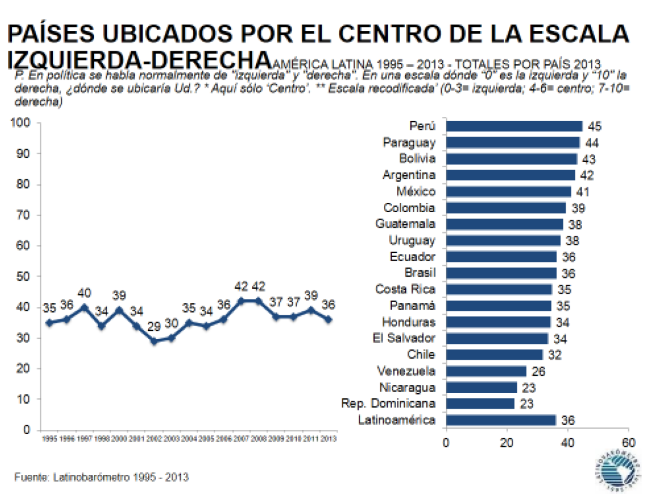

Slide 21
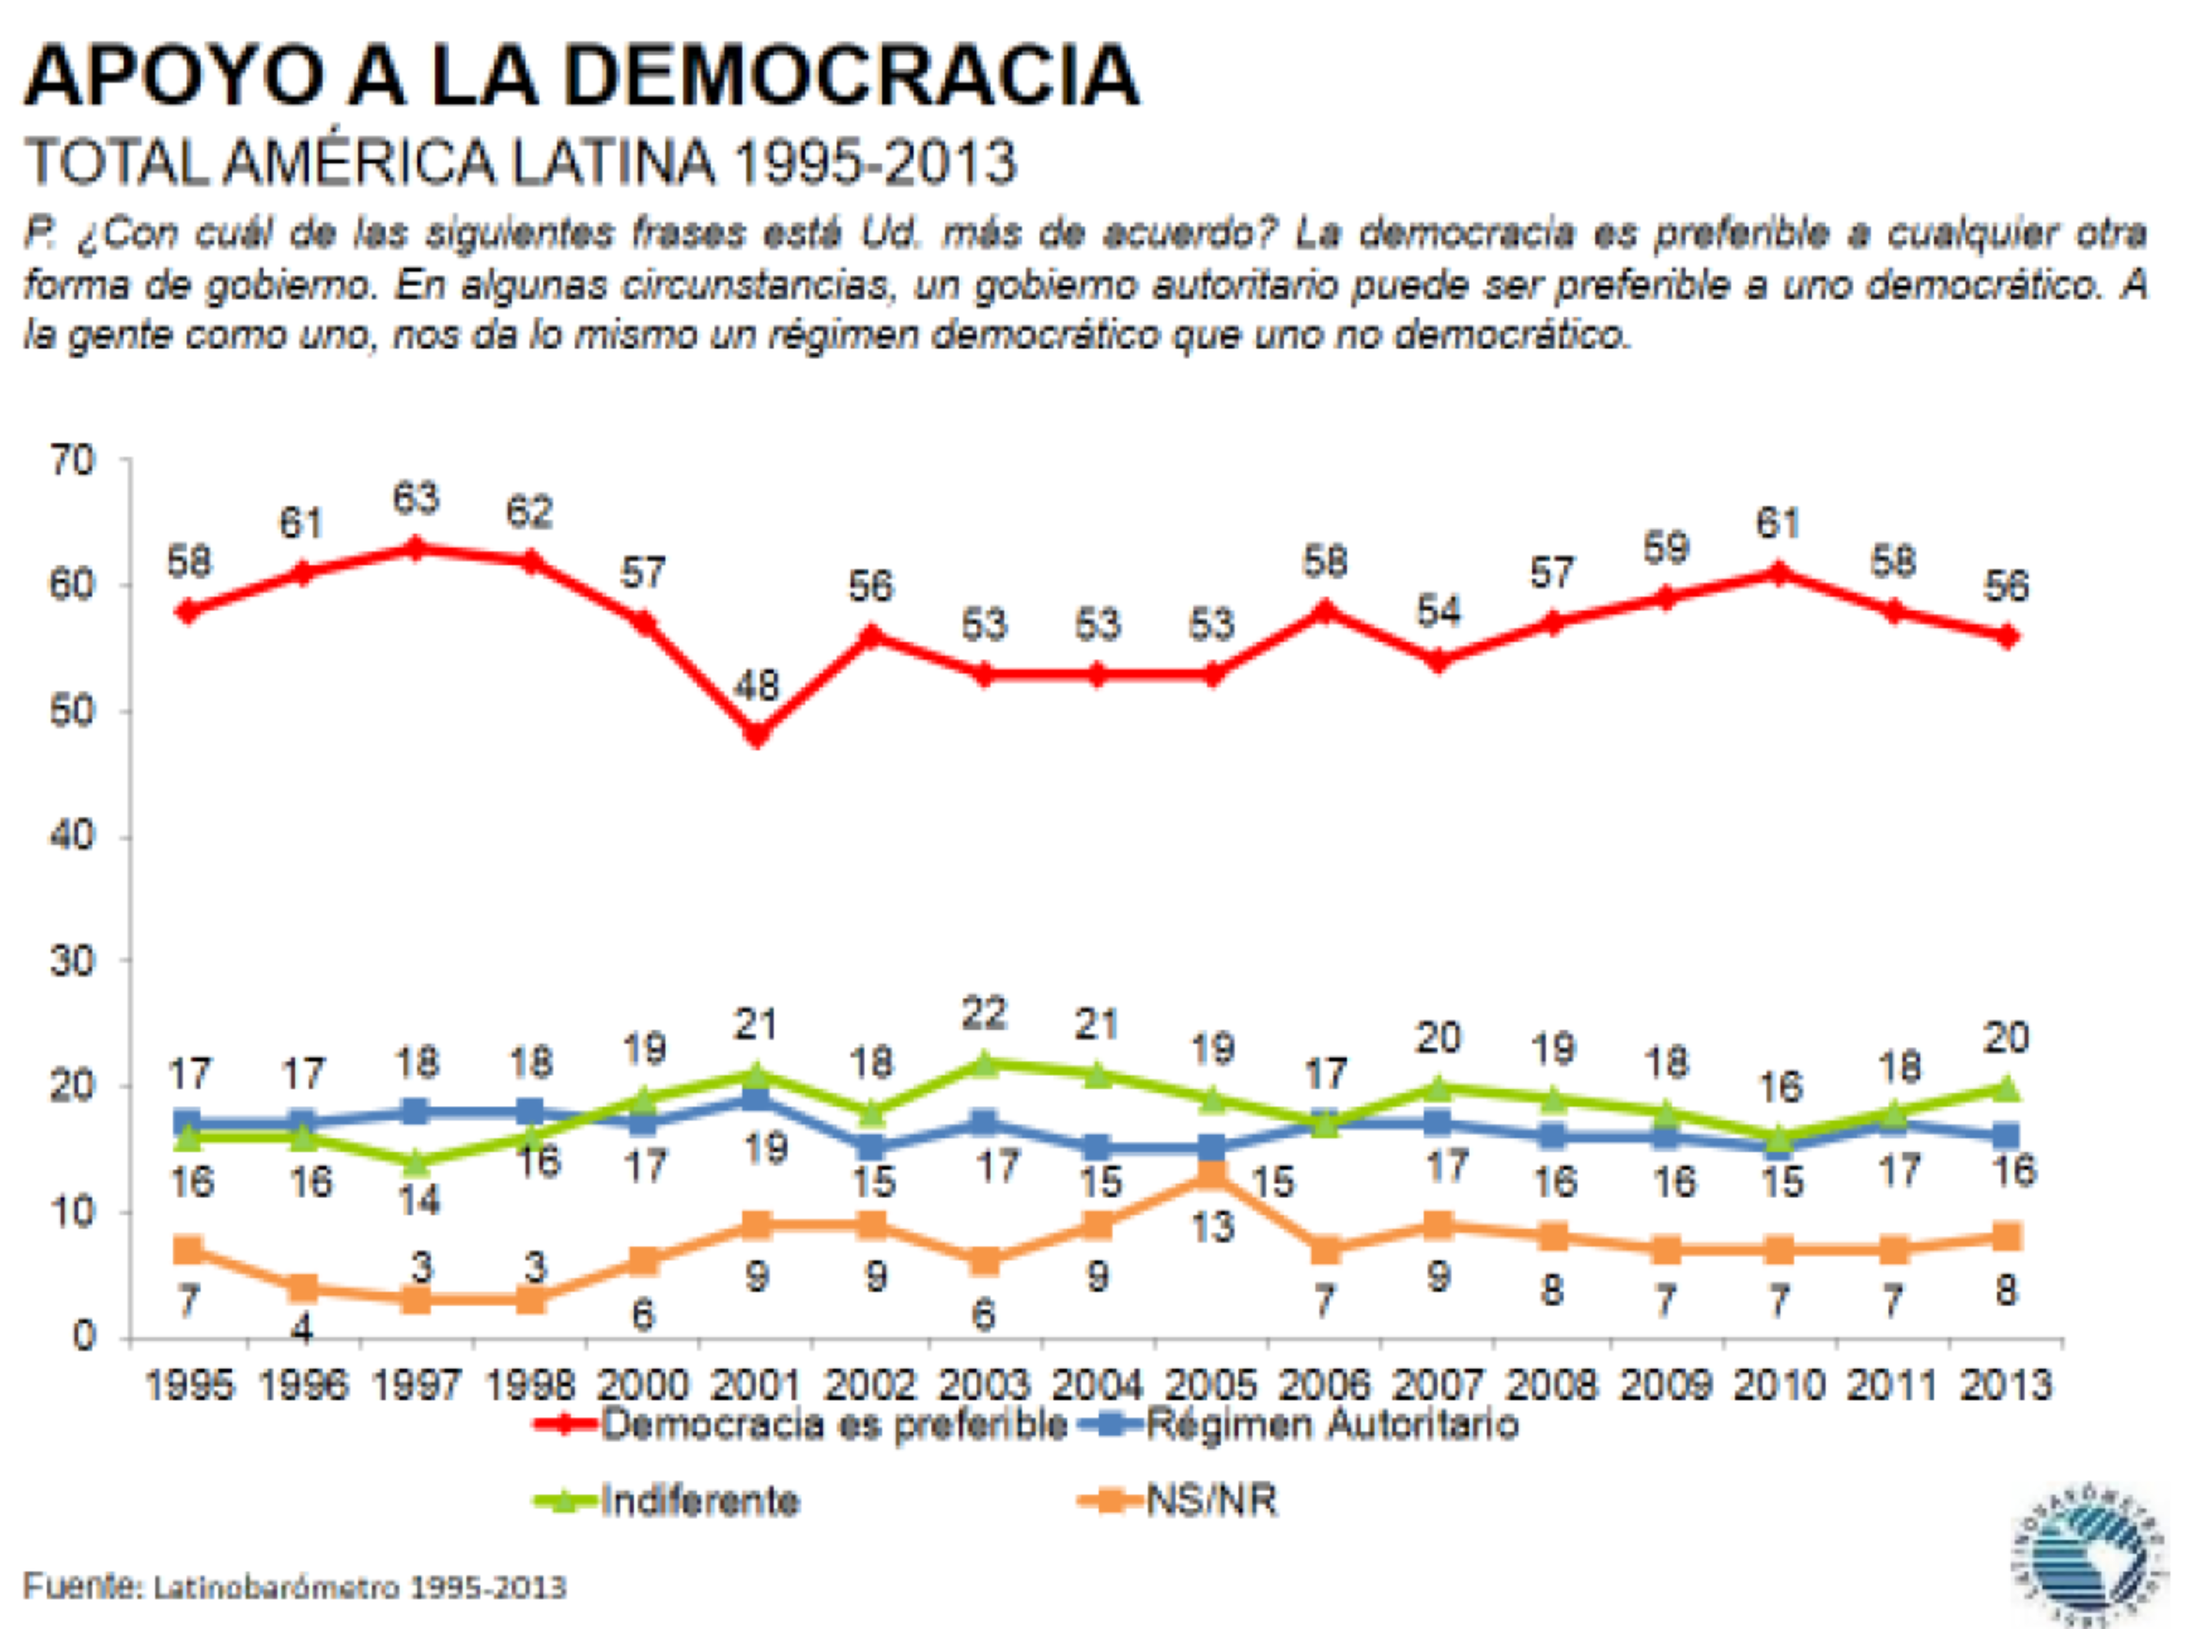

Slide 22
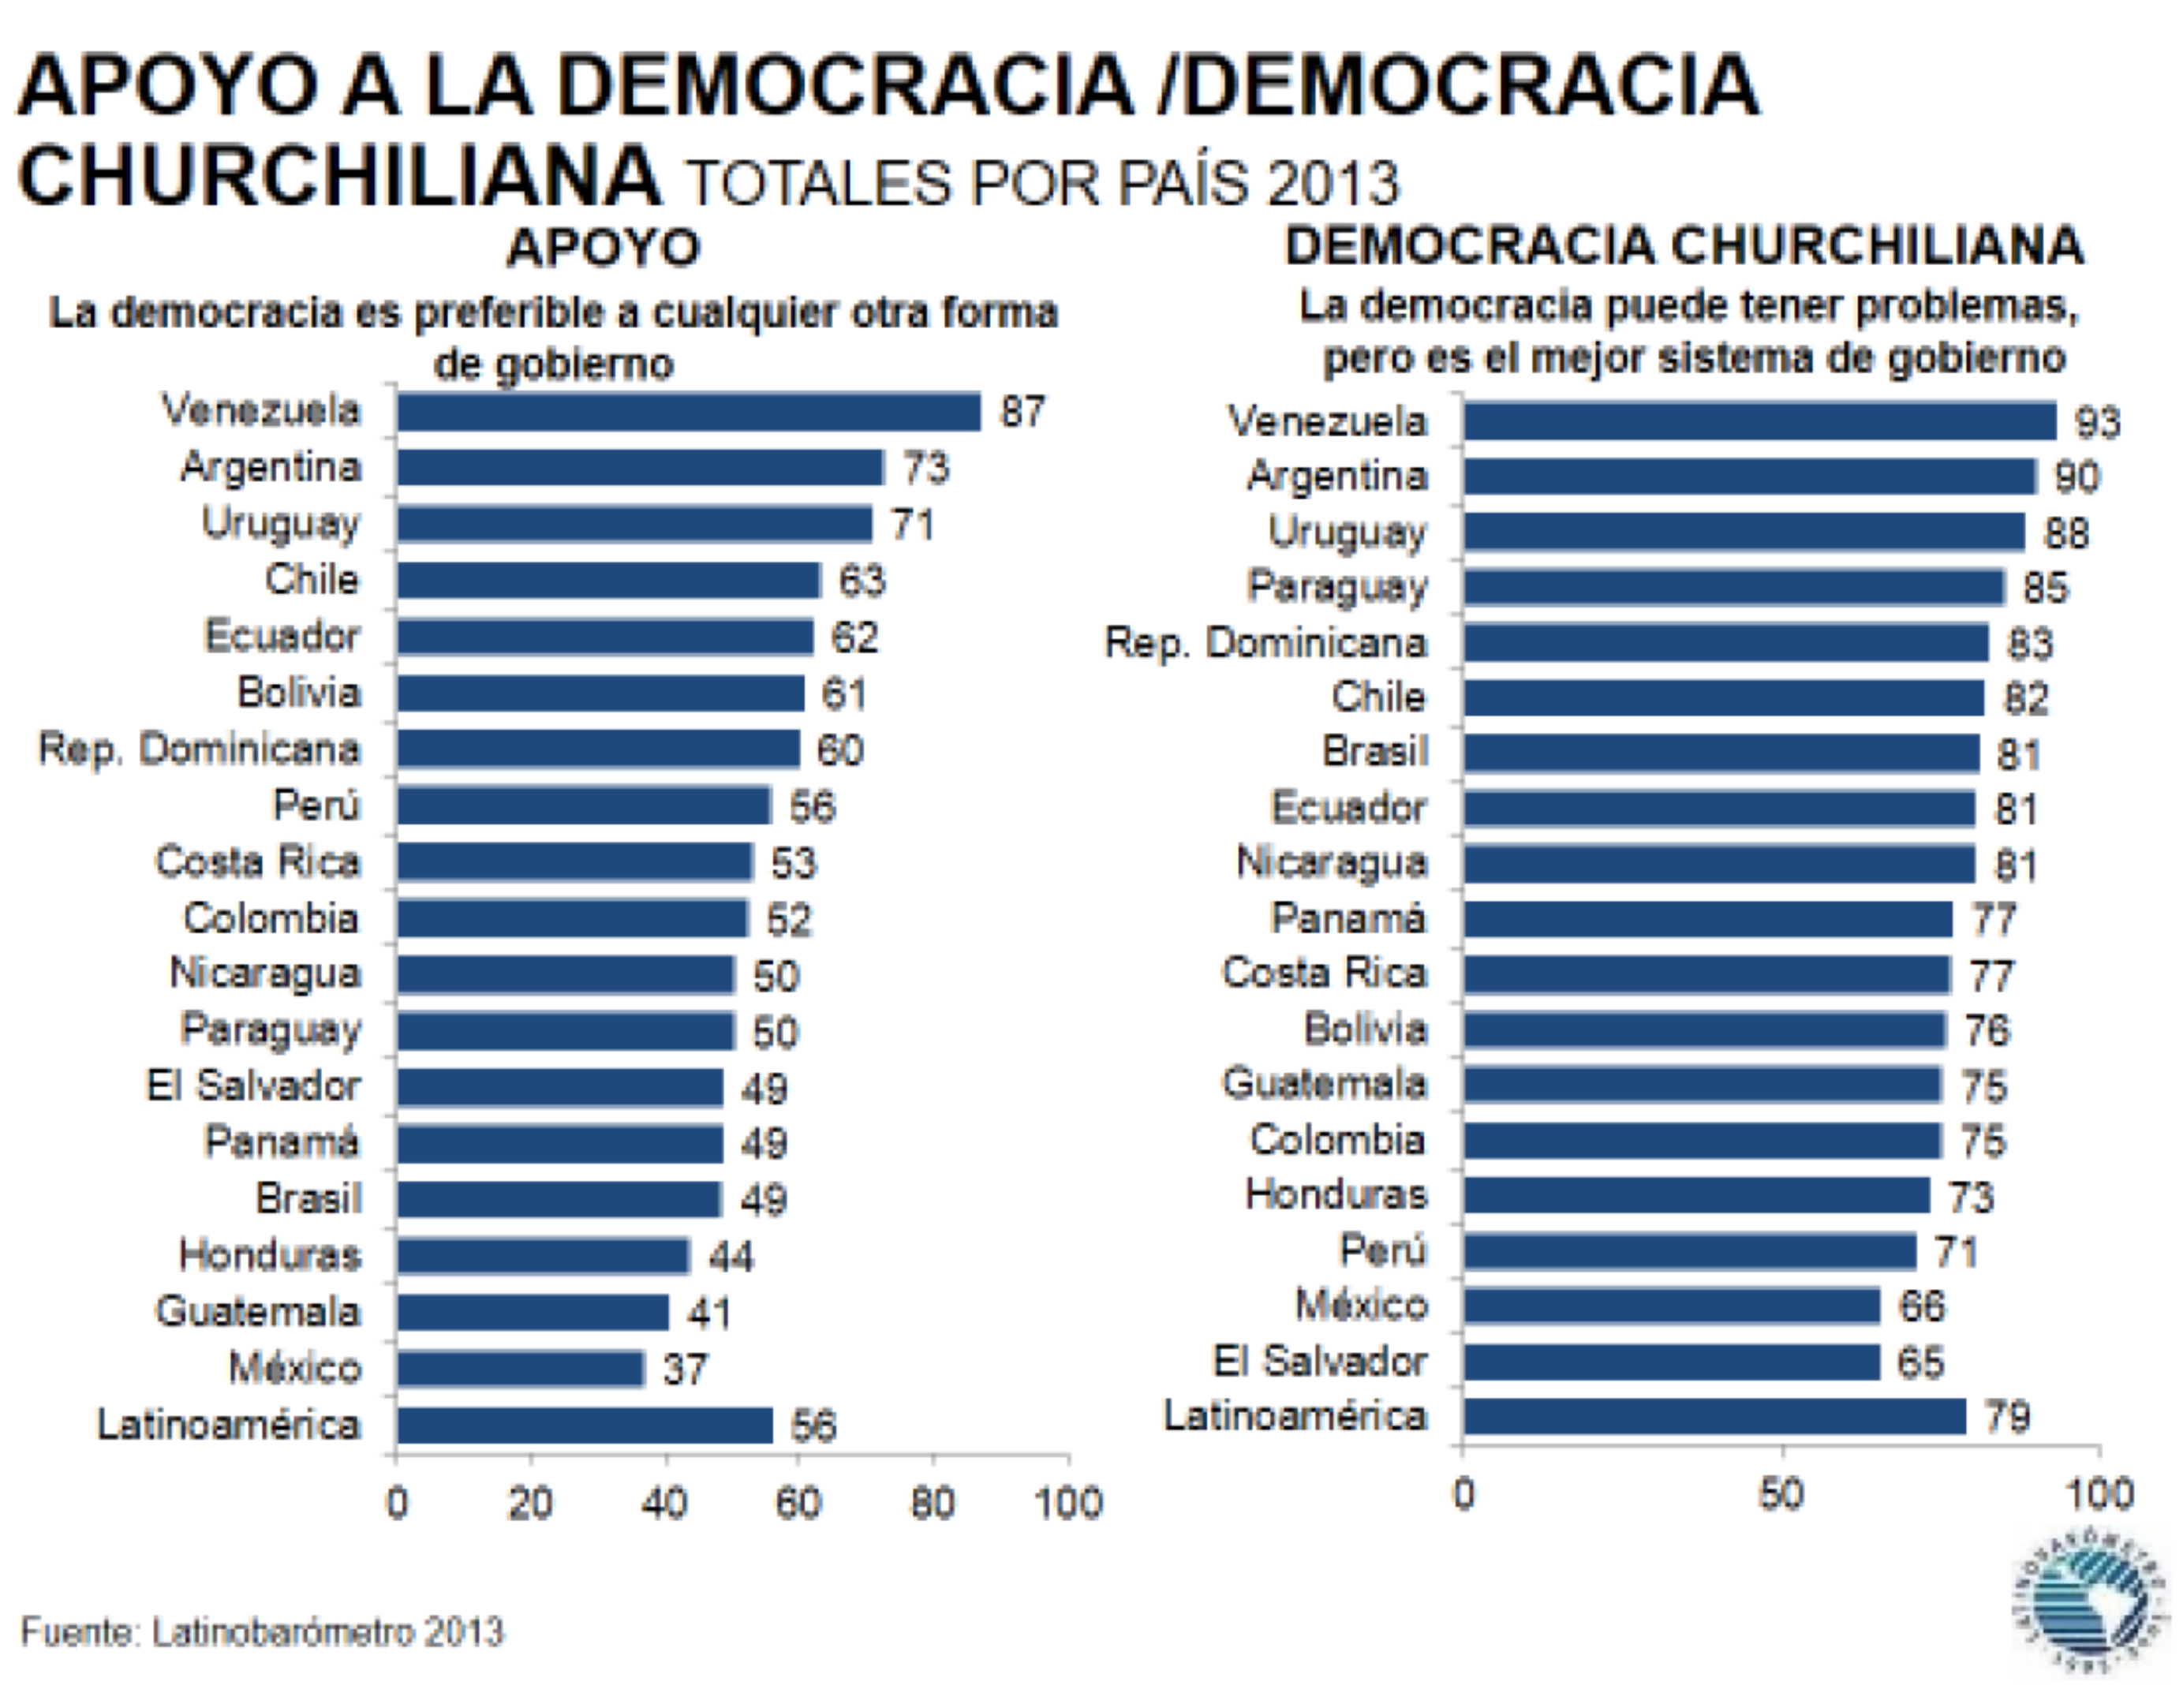

Slide 23
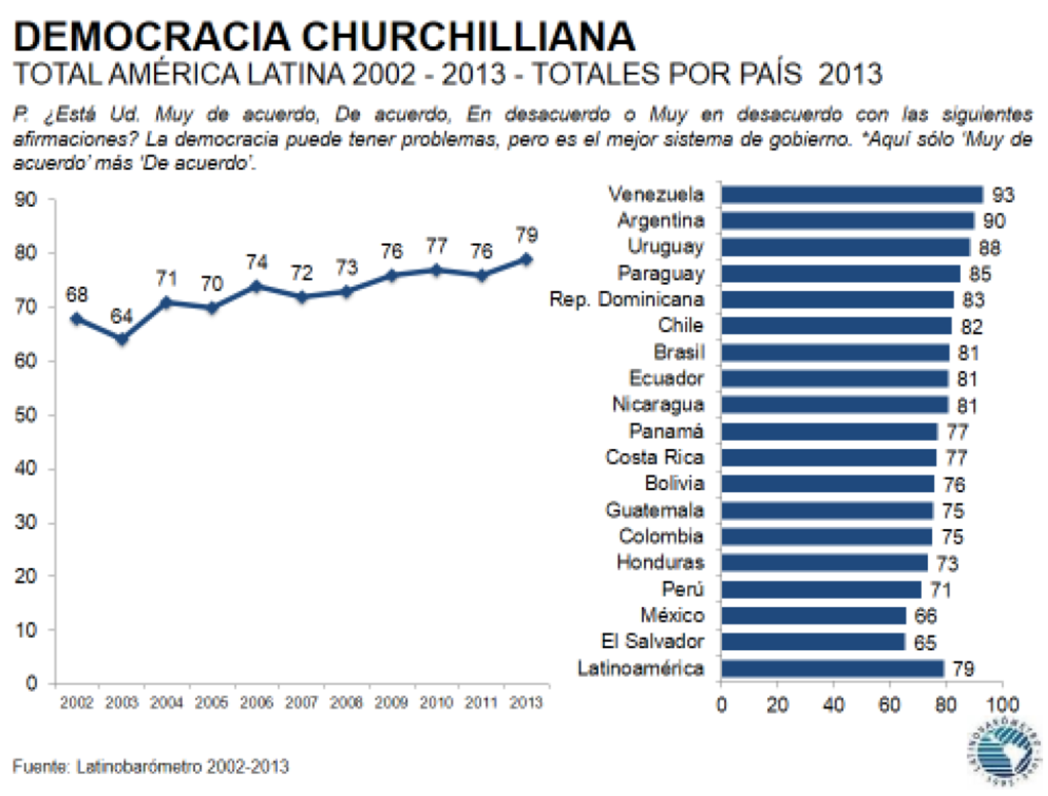

Slide 24
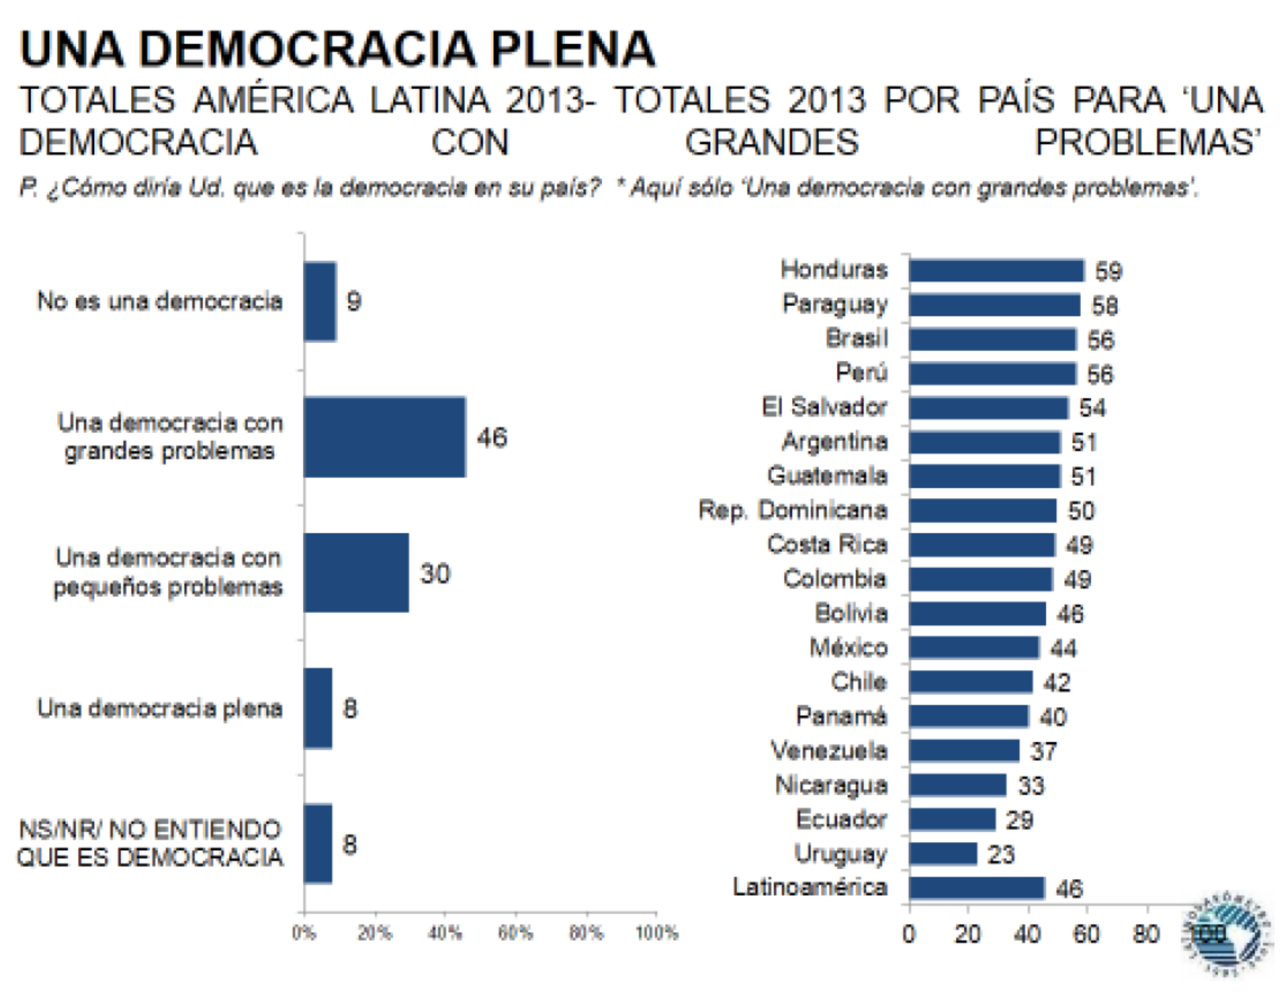

Slide 25
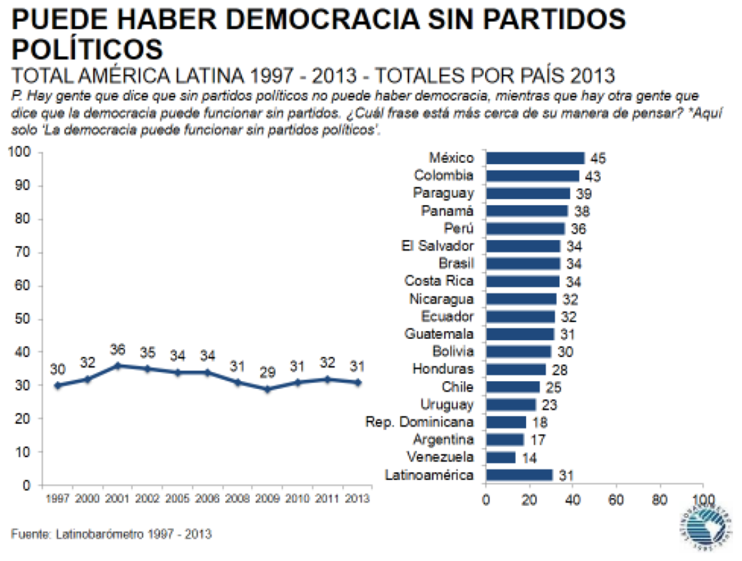

Slide 26
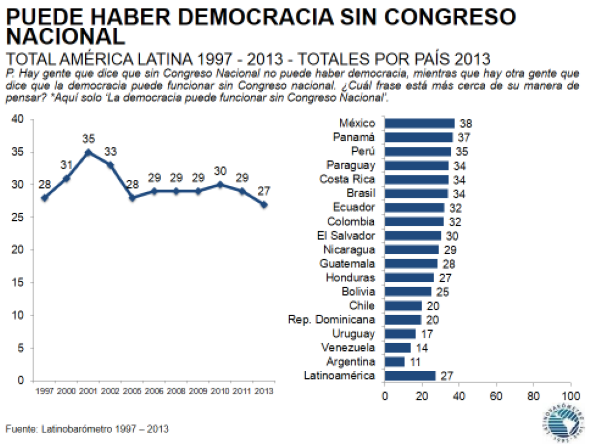

Slide 27
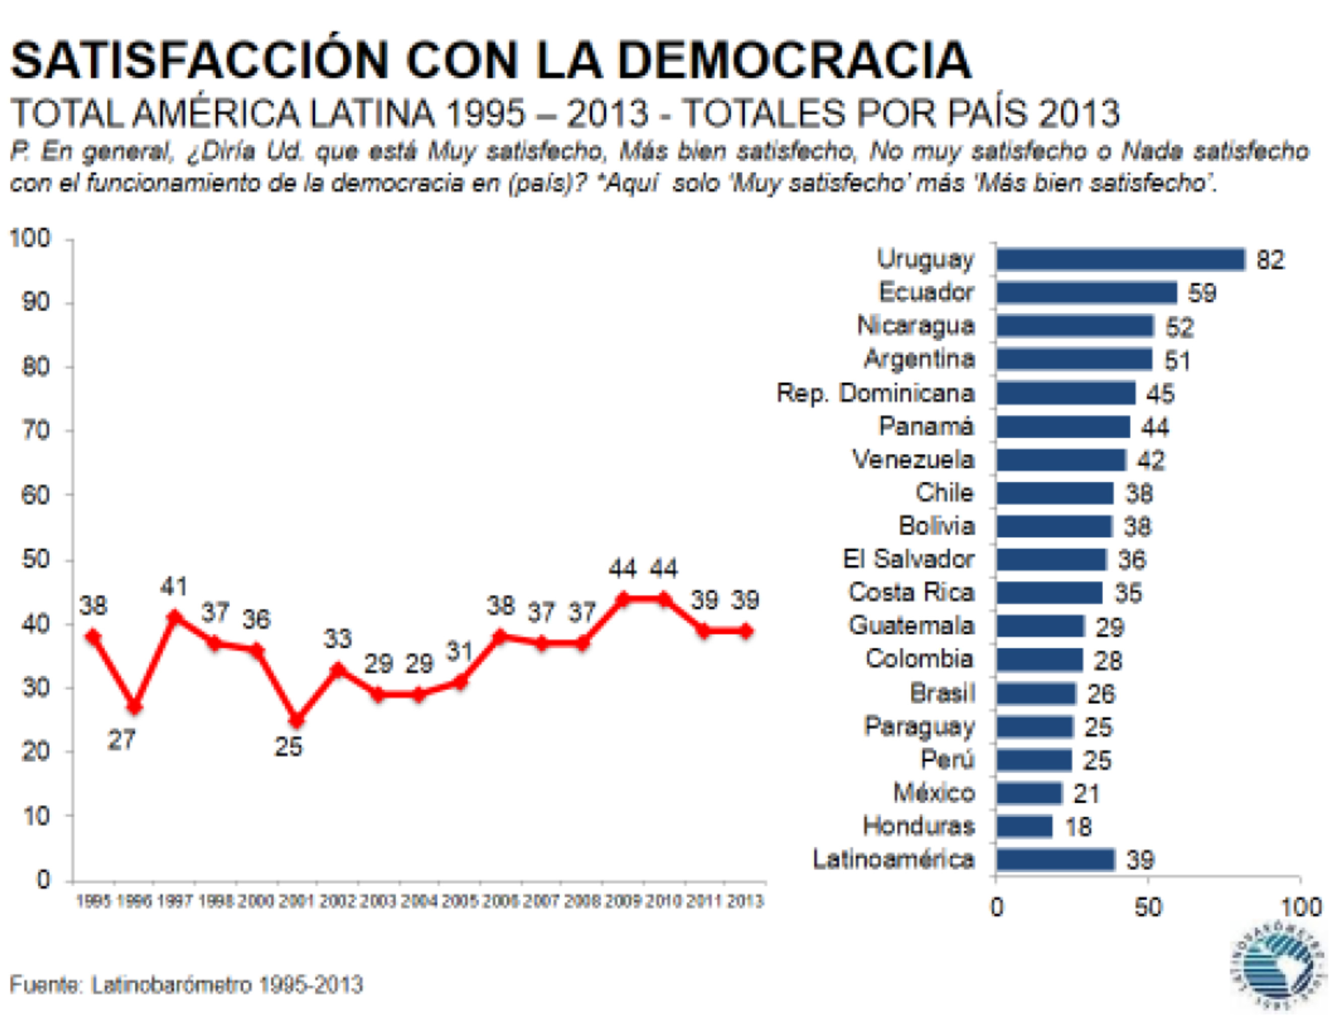

Slide 28
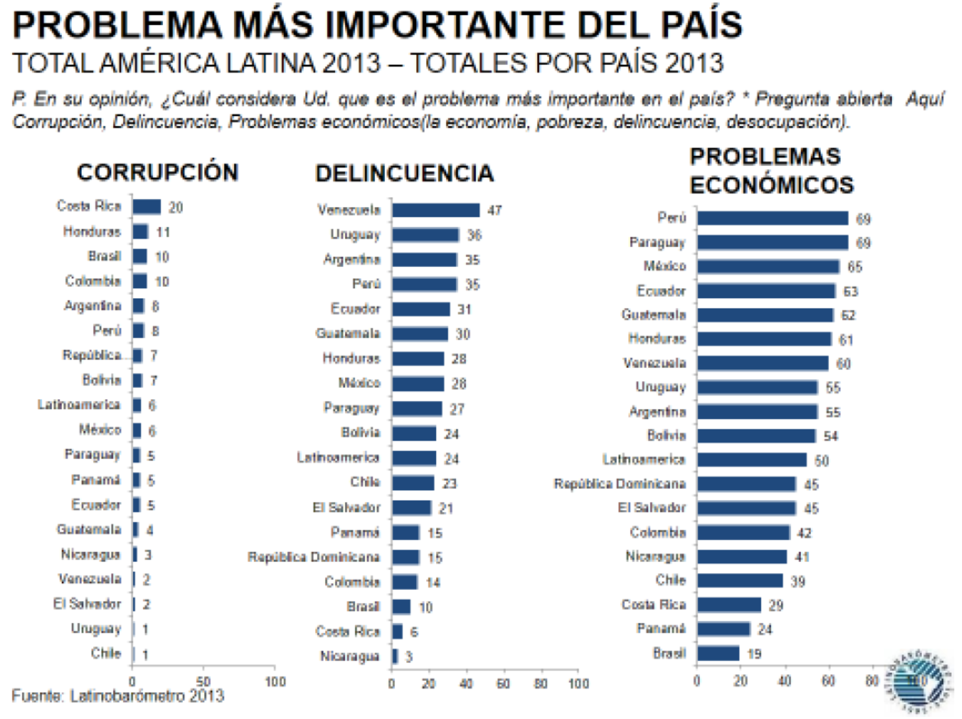

Slide 29
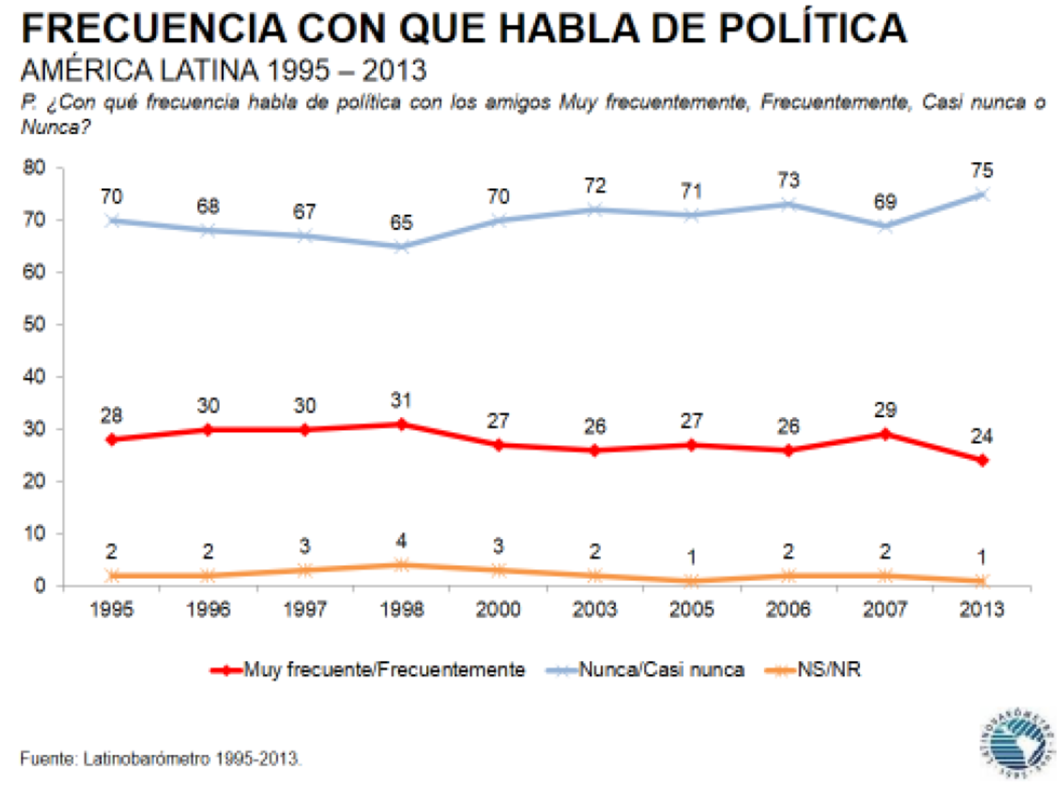
OTRA PERSPECTIVA
Sobre participación política

Slide 30
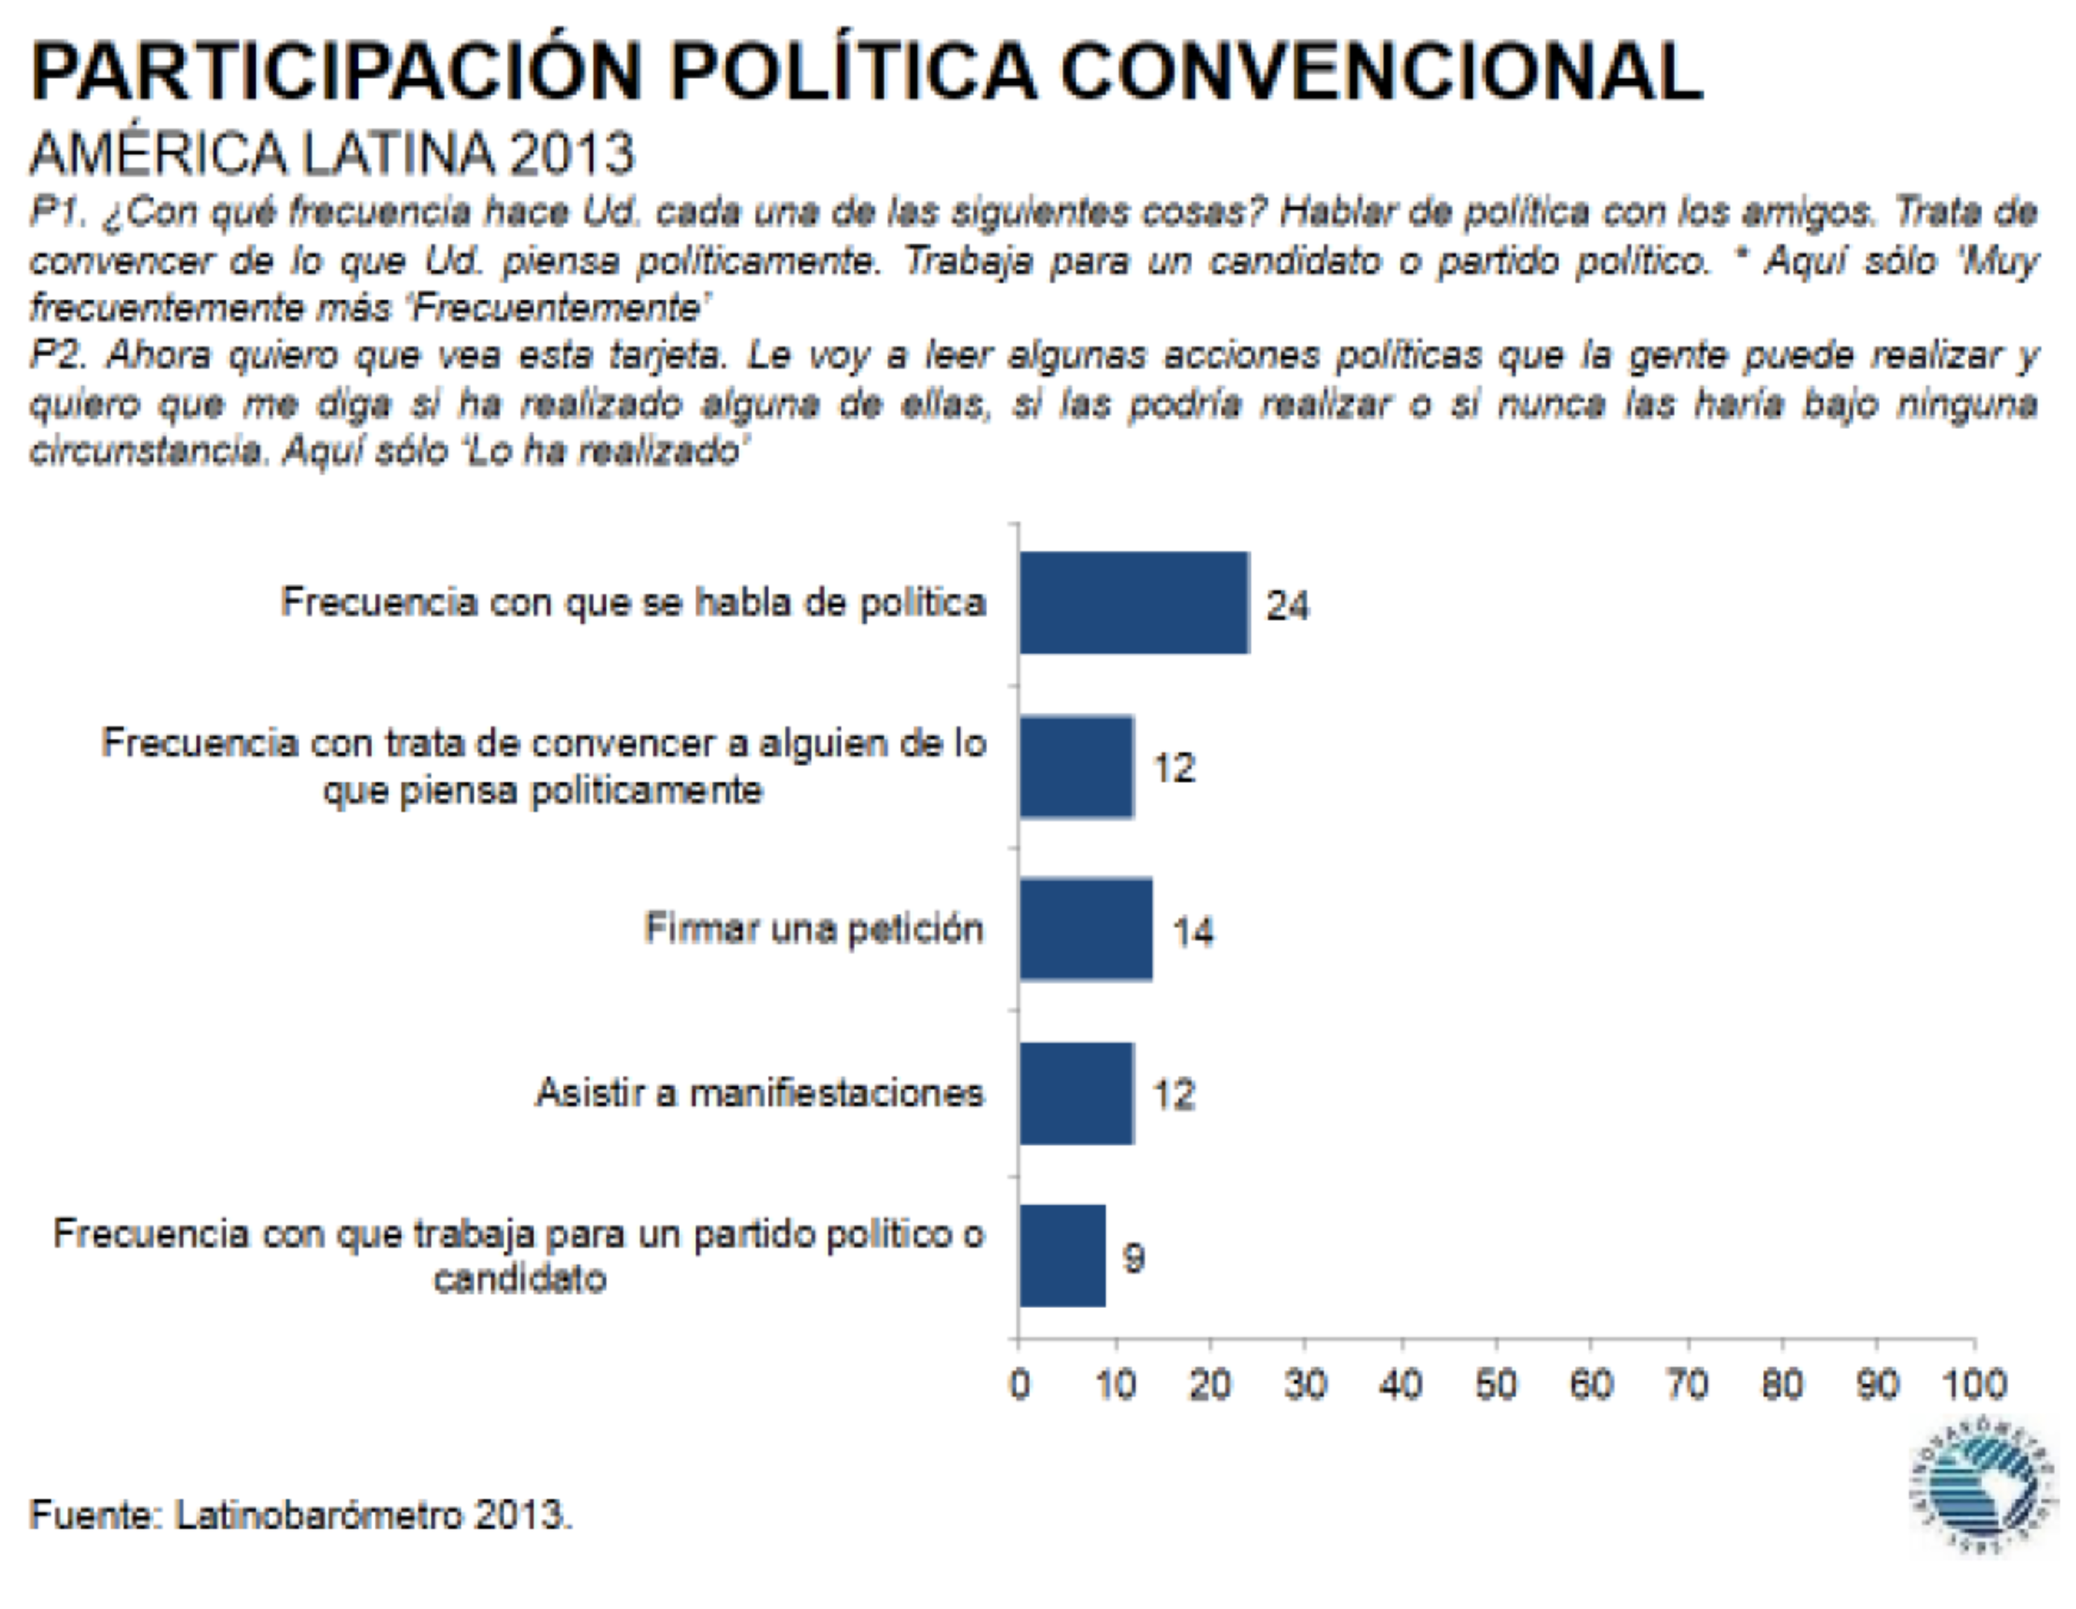

Slide 31
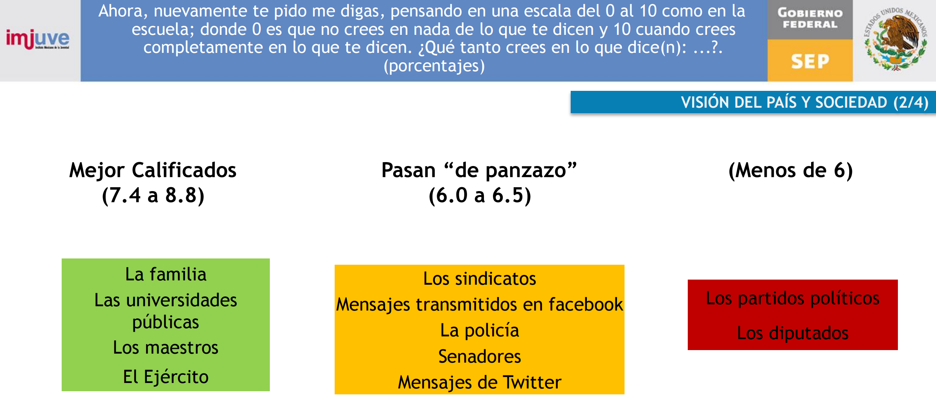

Slide 32
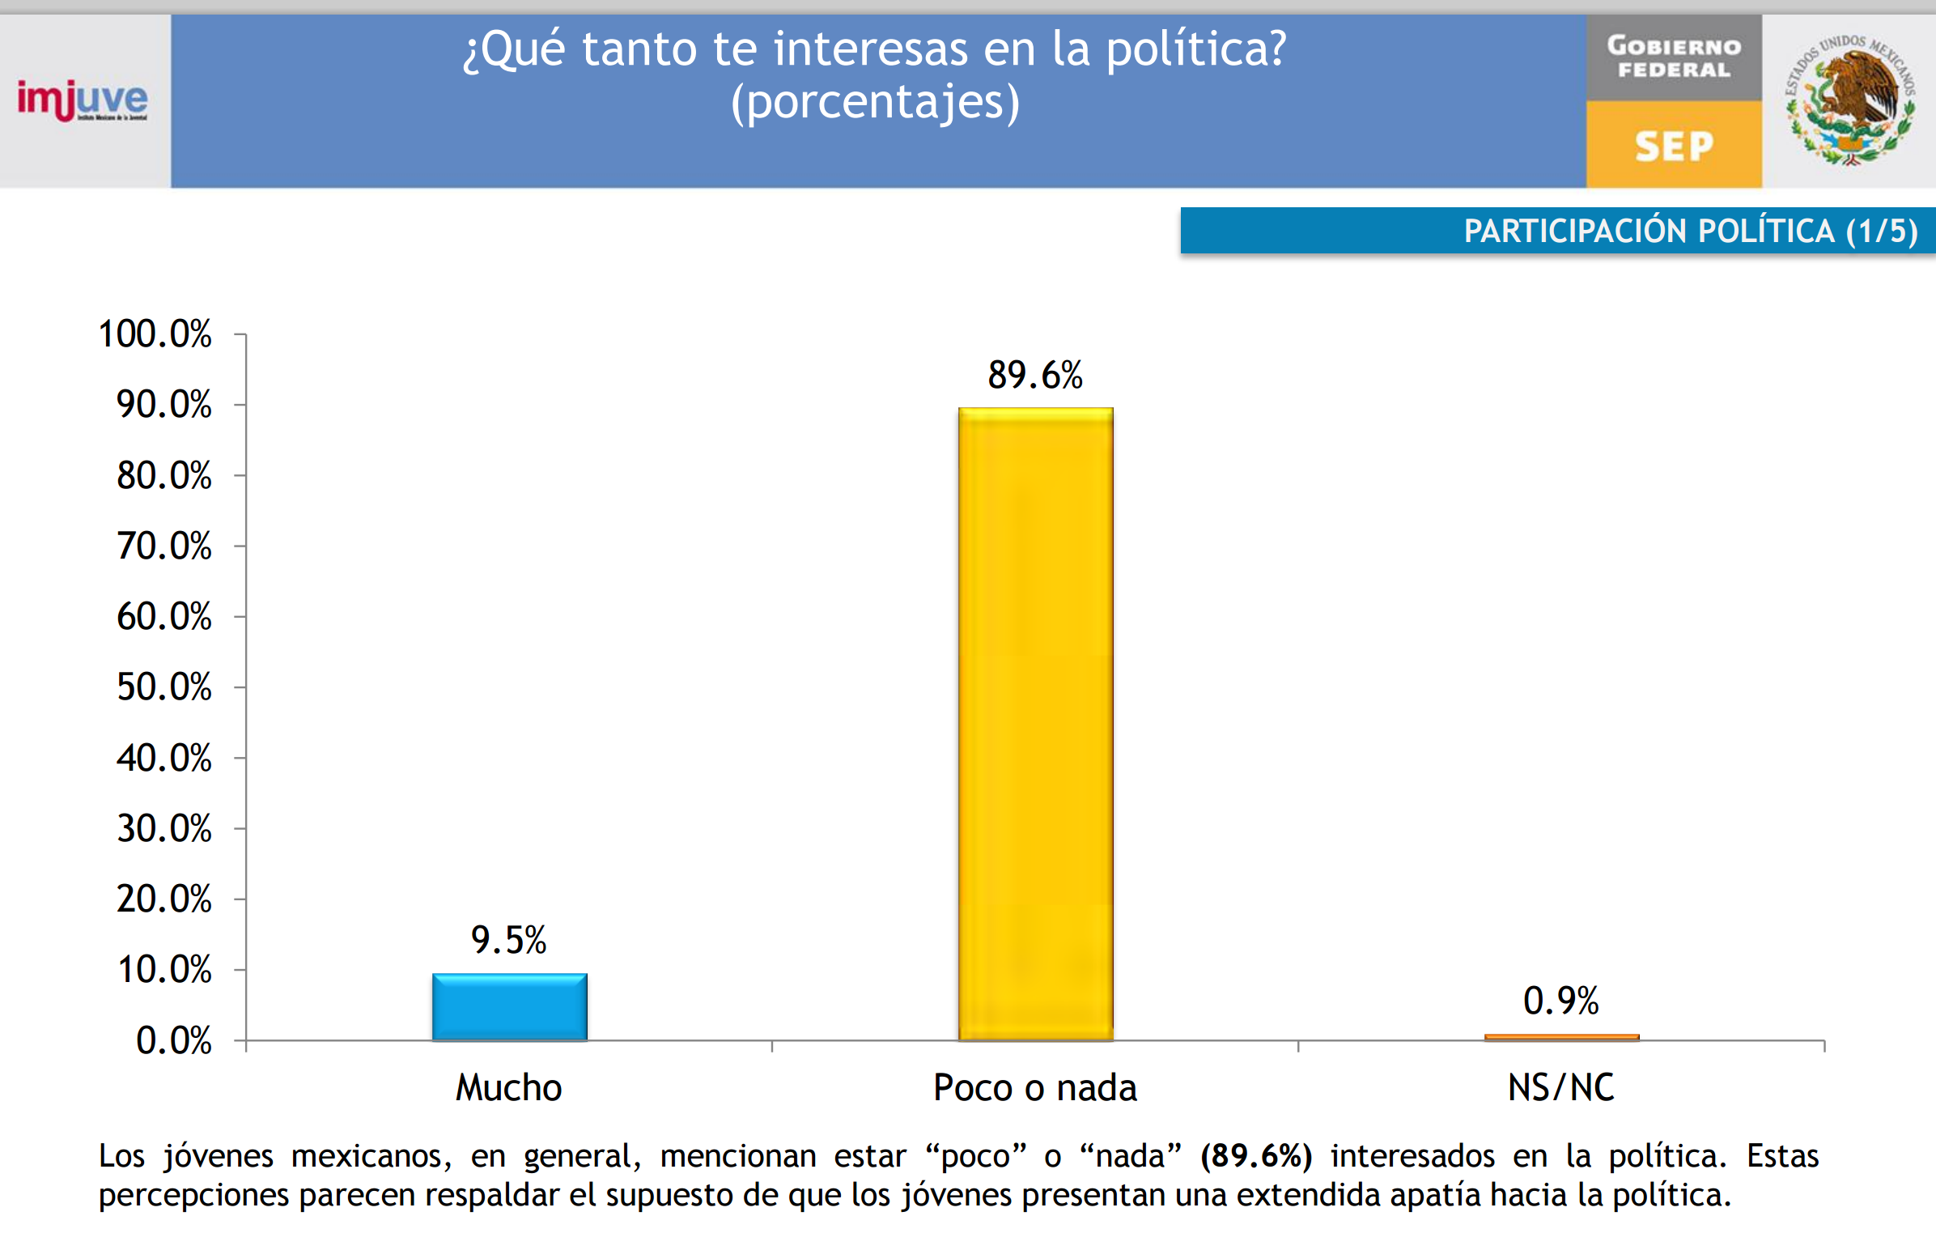

Slide 33
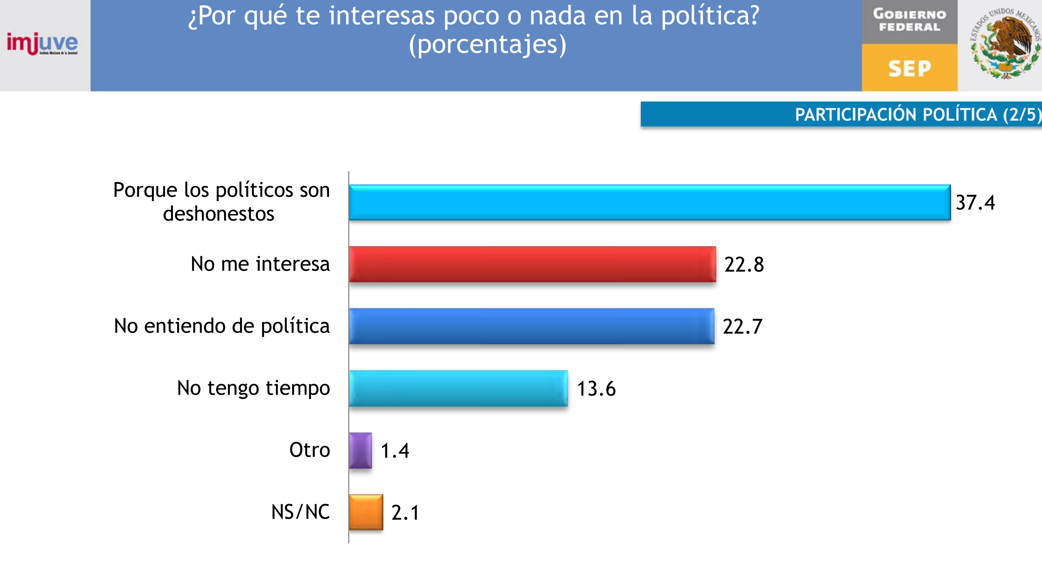

Slide 34

Corte de caja
Democracia.
Teoría del Estado.
Tipos de democracia.
Sistemas de organización de la vida política.
Pluralidad y discusión pública.
El papel de la información en una democracia.
Medios de comunicación, libertad de expresión y de prensa.
Transparencia como arma política.
Democracia y derecho a la información.
Manejo de medios en dependencias gubernamentales.

Slide 35
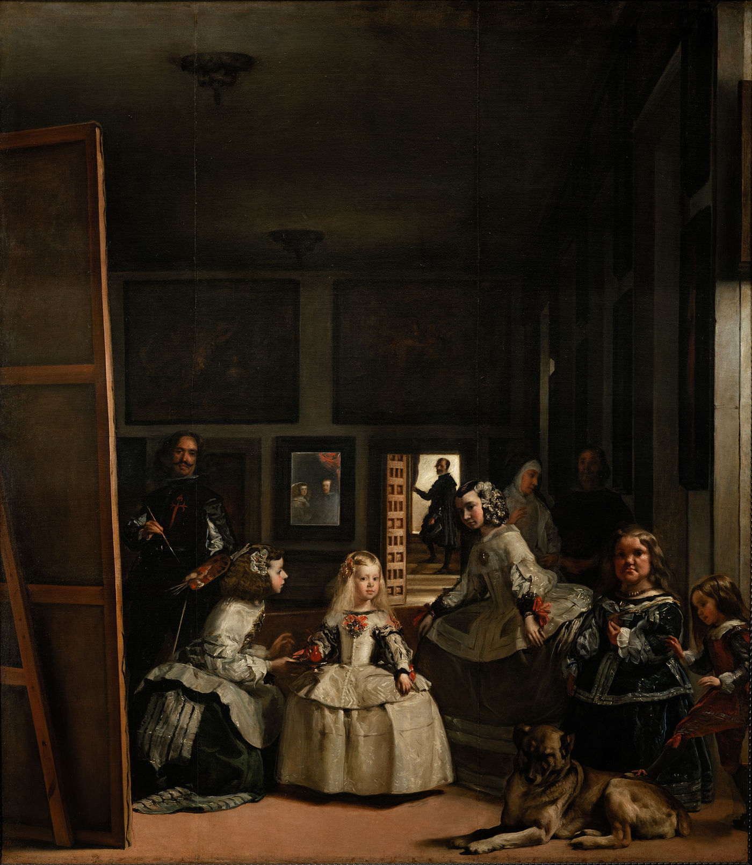
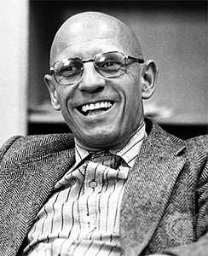
b. Conceptos: abonando al cambio de paradigma
(de perspectiva)

Slide 36
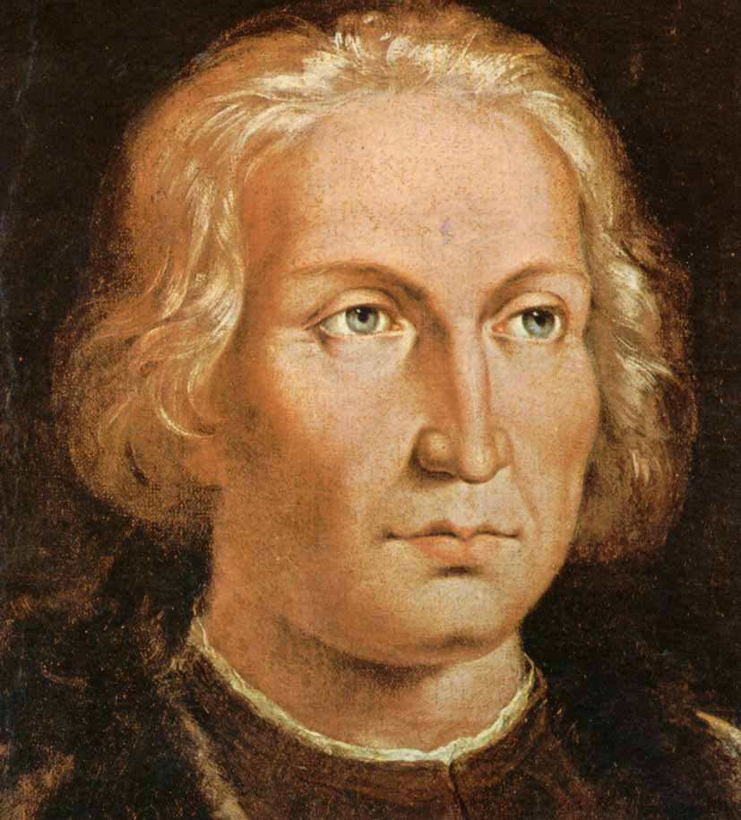
1. serendipia

Slide 37

2. iatrogenia

Slide 38

3. huerística

Slide 39
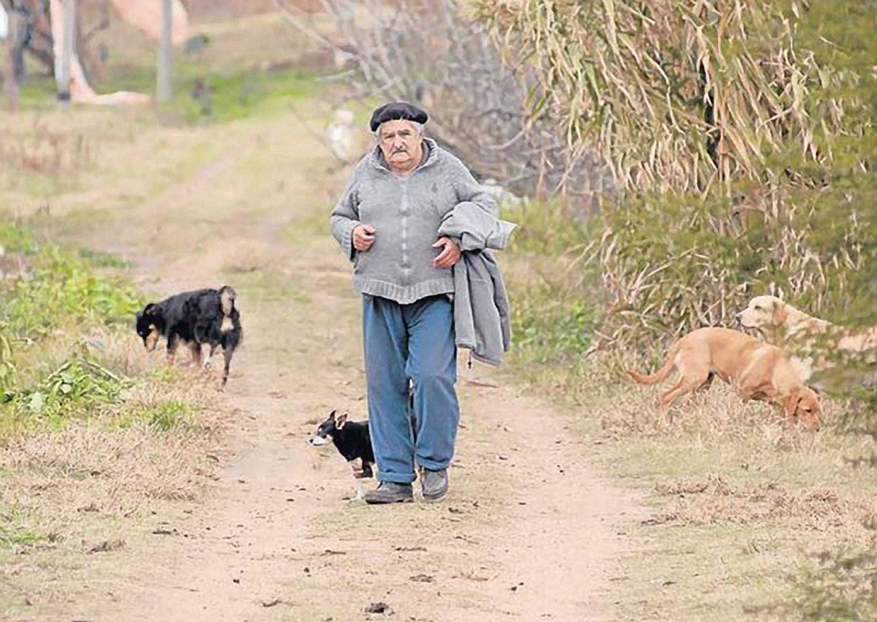
4. Proyecto político

Slide 40
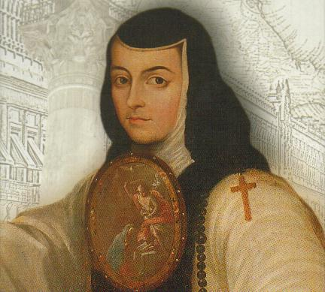
5a. Aporía

Slide 41

5b. mayéutica

Slide 42
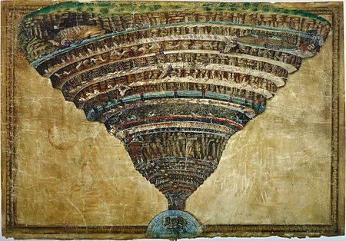
6. telología

Slide 43

7. cultura

Slide 44
8. Cultura política
ESTO MÁS ADELANTE… YA VERÁN POR QUÉ.

Slide 45
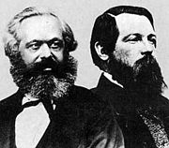
9. Clase social

Slide 46
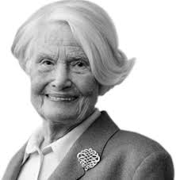
10. agenda

Slide 47
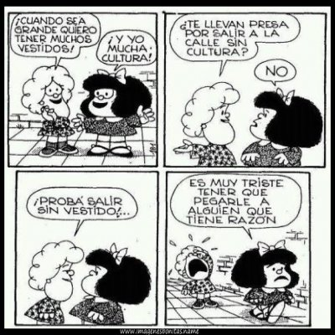
11. Política pública

Slide 48
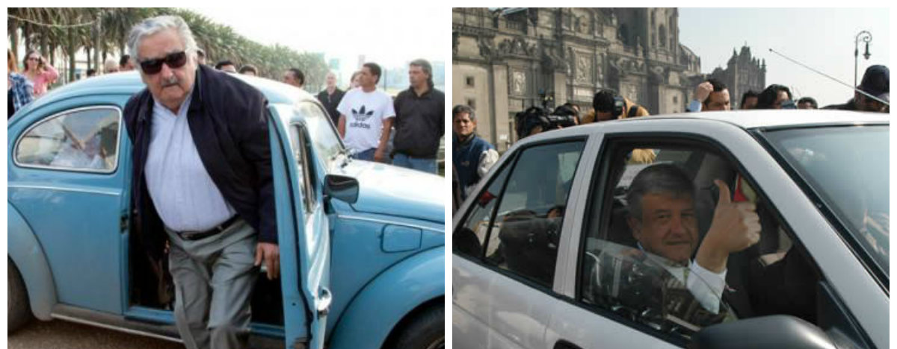
12. discurso

Slide 49

13. poder

Slide 50
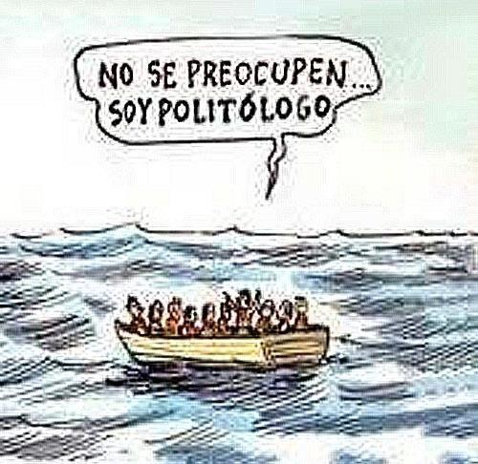
14. significante-significado

Slide 51
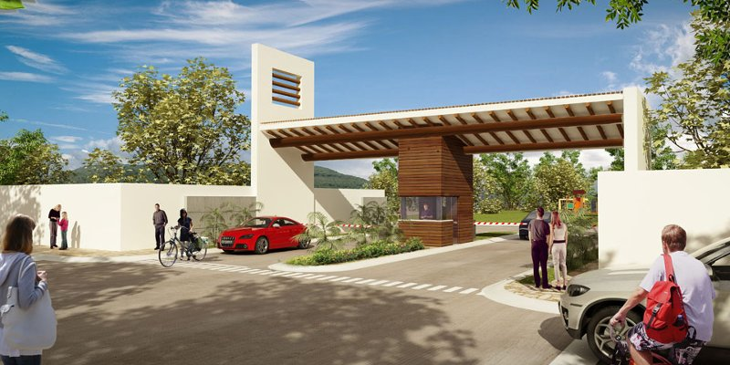
16. unsiherheit

Slide 52
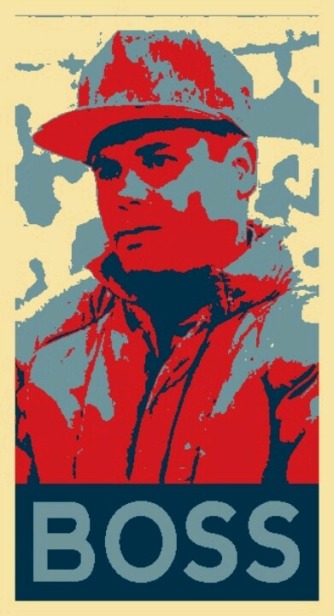
17. deontología

Slide 53
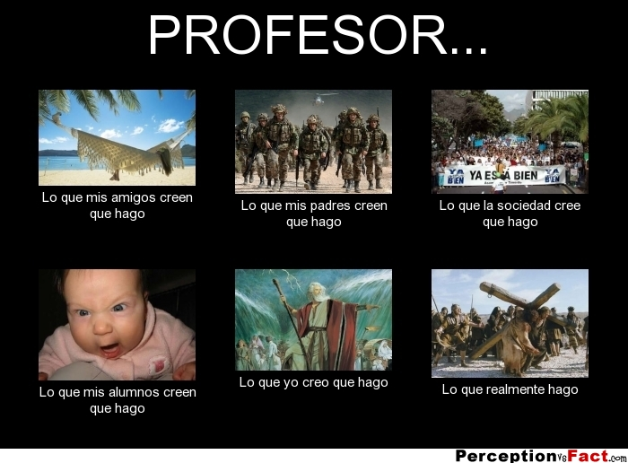
18. Imaginario colectivo

Slide 54

19. anagnórisis

Slide 55
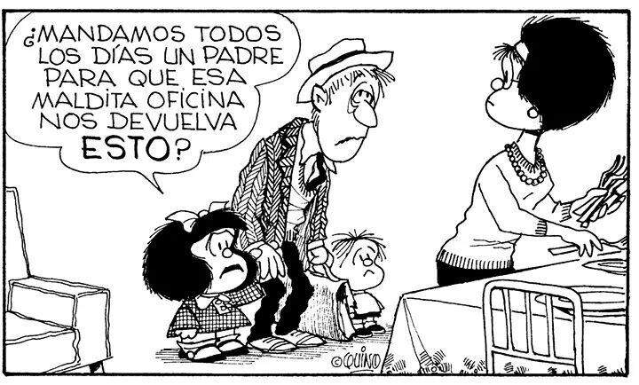
20. Situación social

Slide 56
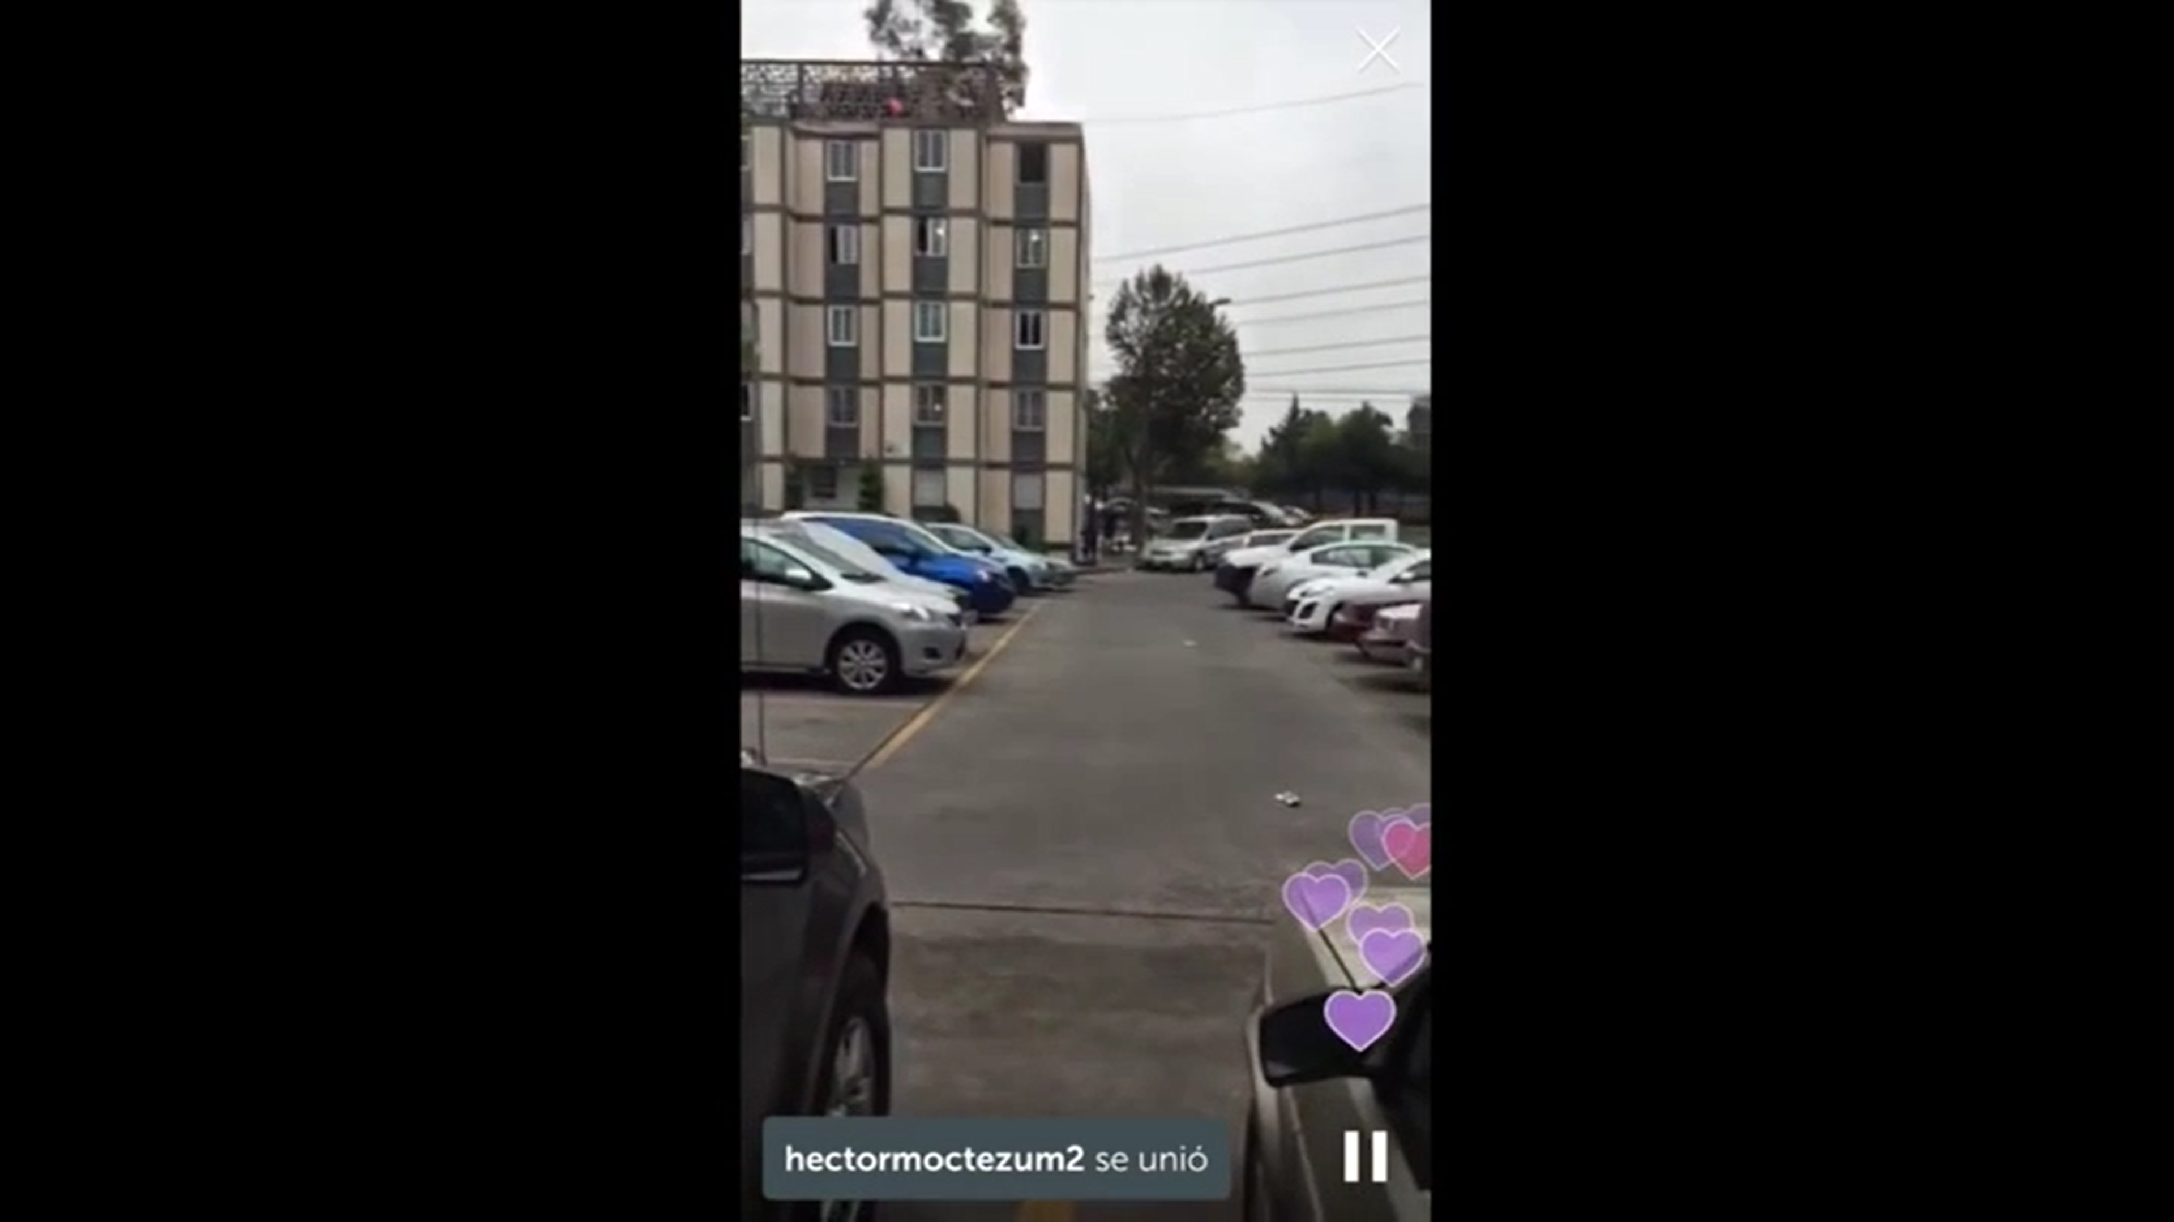
Ahora bien…
Operativo vecino cochino

Slide 57
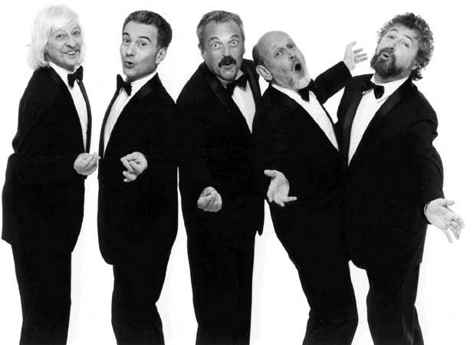
La comisión
(les luthiers)
La comisión

Slide 58
3.
Ideas centrales 1.
Información y empoderamiento ciudadano.

Slide 59
política
RICHARD RORTY: LA REALIDAD.
EPISTEMOLOGÍA
PLATÓN: DOXA Y EPISTEME.
ARISTÓTELES: ZOON POLITIKON.
MAQUIAVELO: NATURALEZA HUMANA.
HOBBES: LA OBEDIENCIA.
NORBERT ELÍAS: EL PROCESO CIVILIZATORIO.
VILFREDO PARETO: DIMENSIÓN AXIOLÓGICA-RACIONAL. LAS ÉLITES.
MAX WEBER: USO LEGÍTIMO Y MONOPÓLICO DE LA VIOLENCIA.
CARL SCHMIT: HOSTIS-INIMICUS. AMIGO-ENEMIGO.
HANNA ARENDT: ARCHEFILIA. LA POLÍTICA “ENTRE”.

Slide 60
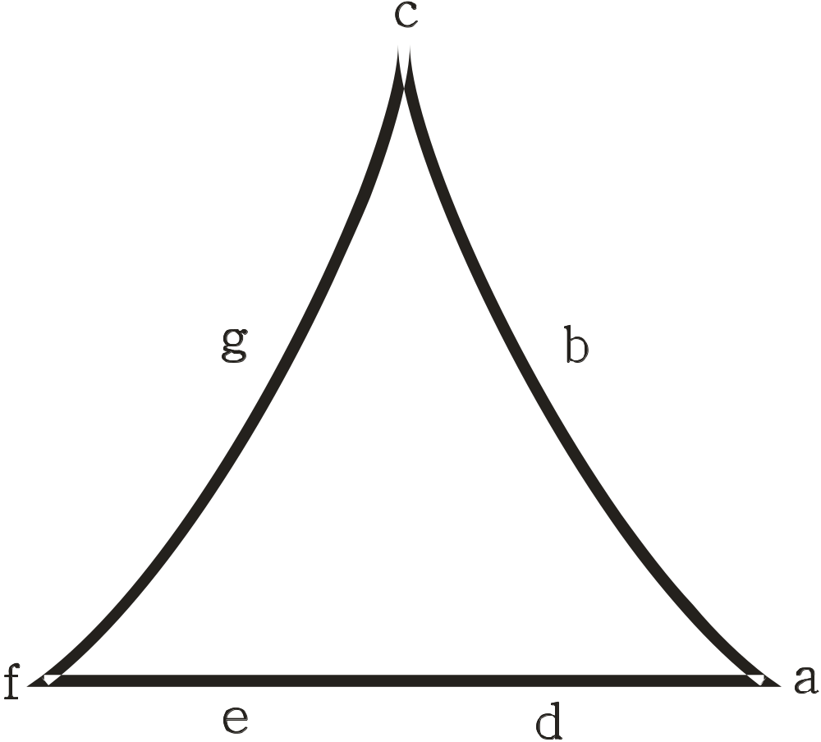
ELITES PARA PARETO

Slide 61
PASQUINO
DOS IDEAS FUNDAMENTALES (sobre las ideas de ciudadanía civil, social y política):
  El primero, que la categorización tradicional propuesta por T.H. Marshall sobre los derechos civiles, políticos y sociales es en realidad un solo conjunto y que los derechos propios de cada categoría no se ganan ni mantienen sin ofrecer lucha.
  El segundo, que la legitimación y la incorporación son dos elementos fundamentales de la ciudadanía política.

Slide 62
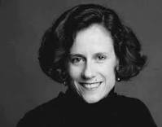
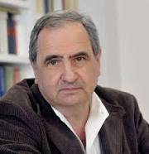
¿QUÉ?
¿existe esa lucha? ¿cómo?
Contrahegemonía
Contrademocracia
Entropía.
Vs

Slide 63
 |  | Frecuencia | Porcentaje | Porcentaje válido | Porcentaje acumulado
 | Distrito Federal | 5366 | 20.0 | 20.0 | 36.8
 | Estado de México | 2342 | 8.7 | 8.7 | 48.4
 | Veracruz | 1907 | 7.1 | 7.1 | 97.2
 | Oaxaca | 1646 | 6.1 | 6.1 | 75.0
 | Chiapas | 1163 | 4.3 | 4.3 | 10.2
 | Michoacán | 1054 | 3.9 | 3.9 | 63.2
 | Jalisco | 1032 | 3.9 | 3.9 | 59.3
En 2014, al mes de julio, había 26,798 casos. Casi cinco veces más que en 2007. Poco más del 94% de las OSC’s en 2014 están registradas con la figura de Asociaciones Civiles. El resto 6% está conformado por Sociedades Civiles, Instituciones de Asistencia Social Privada, Fundación de Beneficencia Privada y Fundaciones, entre otras.
Sin embargo, de los 26,798 casos, solamente el 76.6%, es decir, 20,546, están activas, y los restantes 6,246 están inactivas. De esa cantidad, el Distrito Federal, el Estado de México, Veracruz, Oaxaca, Chiapas, Michoacán y Jalisco concentran el 54.1%. Es de destacar que entidades federativas como Nuevo León, solamente represente el 2.2%, o que Jalisco solamente represente el 3.1% (Ver Tabla 1).
Por último, es importante destacar que bajo el rubro de OSC’s englobadas en la categoría “3. Cívicas, enfocadas a promover la participación ciudadana en asuntos de interés público”, se encuentran registradas 3,497 organizaciones, de las cuales 2,606 se encuentran activas y 891 se encuentran inactivas. Dichas organizaciones representan solamente el 1% de los 26,798 casos.

Slide 64
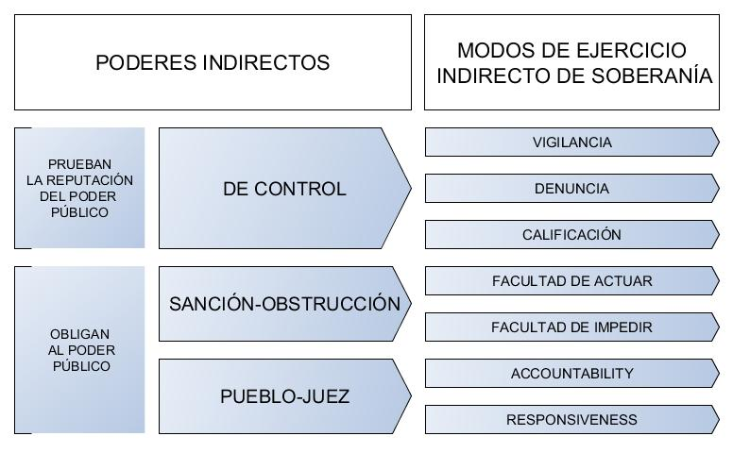

Slide 65
MOMENTO 2
La isla y la lata de atún.
Fernando Savater y la corbata de dinosaurios.
Video intensamente.

Slide 66

¿recuerdan lo que significa anagnórisis?

Slide 67
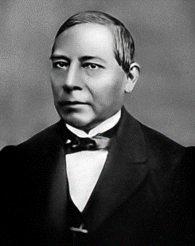

Slide 68
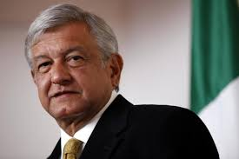

Slide 69


Slide 70


Slide 71


Slide 72


Slide 73


Slide 74


Slide 75


Slide 76


Slide 77


Slide 78


Slide 79


Slide 80


Slide 81


Slide 82


Slide 83


Slide 84


Slide 85


Slide 86


Slide 87


Slide 88


Slide 89


Slide 90
RETOMEMOS…

Slide 91
¿Qué entendemos por
“CONTRALORÍA SOCIAL”?
“lo que caracteriza y diferencia a la CS de otras formas de participación es que su intervención en lo público se orienta específicamente al control, la vigilancia y evaluación de las acciones y programas de gobierno” (Hevia de la Jara, 2004, p. 14).

Slide 92
OBSERVATORIOS CIUDADANOS
Cuándo surgen los observatorios?
  Por ejemplo, la Fundación Este País hace una investigación donde concluye que el primer observatorio en México surge en el año de 1997, con CEPOLCRIM.
  Por otro lado, Mendo (2008) sugiere que el inicio de los observatorios puede encontrarse en la primera Conferencia Habitat de la ONU en 1976. En ese caso, se trata de un observatorio urbano.
  Noel Angulo (2009) también concuerda en que el término de observatorio, específicamente en el campo social, podría haber surgido junto con las organizaciones de la sociedad civil que monitoreaban políticas urbanas.
  Albornoz y Herschmann (Albornoz & Herschmann, 2007) sugieren que el surgimiento de los observatorios sociales se remontan al siglo XVIII, cuando se conformaron los primeros observatorios astronómicos modernos y al uso y desarrollo de la estadística por parte de los gobiernos a partir del siglo XIX.

Slide 93

“Jalisco Cómo Vamos es un observatorio ciudadano de calidad de vida cuyo ámbito de acción es el Área Metropolitana de Guadalajara y el estado de Jalisco en su conjunto. Su objetivo es monitorear indicadores de calidad de vida que lleven a formular mejores políticas públicas e iniciativas ciudadanas que incidan sobre la calidad de vida de las personas” (“Jalisco Cómo Vamos,” 2014). | Monitoreo Incidencia

Slide 94

“CIMTRA es un colectivo en alianza voluntaria de diversas organizaciones sin fines de lucro, apartidista y cuyo principal objetivo es mejorar la transparencia en dos ámbitos gubernamentales; gobiernos municipales y Congresos locales, al tiempo de coadyuvar en la institucionalización de la relación Gobierno-Sociedad. Para lograr lo anterior se han desarrollado dos herramientas que responden a cada uno de los ámbitos. CIMTRA-Municipal: es una herramienta ciudadana con 37 indicadores que mide la transparencia en el gobierno local en tres campos: a) información ciudadana, b) atención ciudadana y c) espacios de comunicación gobierno-ciudadano. […] CIMTRA-Legislativo: Es un instrumento que mide la transparencia proactiva de los Congresos locales, es decir, la información pública que las legislaturas estatales ponen de manera accesible y actualizada a toda persona” (“CIMTRA,” 2014a). | Monitoreo Incidencia

Slide 95
OMEGA: Observatorio Metropolitano de Guadalajara | “Ante la complejidad y magnitudes de estos problemas se vuelven urgentes nuevos instrumentos que permitan afrontar las demandas metropolitanas con mejores posibilidades. Uno de ellos es el de monitorear y evaluar las condiciones y tendencias en la transformación de la urbe para evaluar los programas institucionales y poder intensificarlos o revisarlos oportunamente” (Wario, n.d.). | Monitoreo Incidencia

Slide 96

“Monitoreamos la libertad de expresión y difundimos comunicados periódicos sobre las violaciones de la libertad de expresión y el acceso a la información.” (“Artículo 19,” 2014b) | Monitoreo Incidencia

Slide 97

“Misión: Contribuir a la transición democrática mediante el impulso de la participación ciudadana en los asuntos públicos, particularmente en la transparencia del ejercicio de gobierno y de los procesos electorales, desarrollando estrategias de educación cívica en la acción. Para alcanzar sus objetivos, Alianza Cívica ha desarrollado un Modelo de Incidencia con base en los siguientes elementos: […] Evaluación basada en evidencia y estándares nacionales e internacionales. Genera un sistema de información estratégica para la evaluación ciudadana de las políticas, programas y servicios sociales.” (“Alianza Cívica A.C.,” 2014) | Monitoreo Incidencia

Slide 98

“El primero es el fortalecimiento de la práctica del control democrático en México, entendiendo el control como vigilancia y escrutinio ciudadano, pero sobretodo como dirección y mando. Esto implica la participación ciudadana organizada en el seguimiento sistemático de servicios, programas y políticas públicas en México en el ámbito municipal y estatal, a fin de que organizaciones y grupos sociales puedan participar de manera informada en la toma de aquellas decisiones públicas que tienen un impacto en su calidad de vida” (“Centro de Contraloria Social y Estudios de la Construccion Democratica-Ciesas,” 2014). | Monitoreo Incidencia

Slide 99

“Realizar procesos de seguimiento y evaluación de la incorporación de la perspectiva de género en la política pública: Lograr procesos de generación de conocimiento colectivo sociedad-gobierno; Desarrollar habilidades en el diseño de políticas públicas” (“Bufete de Estudios Interdisciplinarios A.C.,” 2014). | Monitoreo Incidencia

Slide 100

“Como uno de los principales proyectos que se están llevando a cabo en la zona, se encuentra la conformación de un Observatorio Ciudadano para la Cuenca Valle de Bravo- Amanalco que busca vigilar y promover el ejercicio de los derechos humanos y ambientales en la Cuenca de Valle de Bravo mediante acciones que generen confianza y participación ciudadana, para el desarrollo armónico entre autoridades, sociedad y medio ambiente” (“CEMDA,” 2014). | Monitoreo Incidencia

Slide 101

“Ciudadanos en Medios, Democracia A.C. surgió en 2008 como un observatorio de medios de información. Especializado en el análisis de contenido realiza investigación sobre el estado de los medios en México. A (sic) conducido monitoreos sobre la cobertura política de los principales noticieros, así como la temática y estructura de estas emisiones informativas […]. Propiciar la participación informada de la ciudadanía fortalece la discusión sobre los temas trascendentales para el país.” (“Ciudadanos en Medios, Democracia A.C.,” 2014). | Monitoreo Incidencia

Slide 102

“Funge como facilitador de los procesos de transición de gobiernos locales y opera como una coordinadora de servicios profesionales, lo que le permite ofrecer consultoría especializada en los asuntos públicos más relevantes para los gobiernos en formación durante el periodo de transición y el primer año de gestión. Información sobre el entorno regulatorio y político que afecta las utilidades, la reputación corporativa o el desempeño de empresas, inversionistas e instituciones públicas y privadas. Esto incluye monitoreo legislativo y regulatorio, así como análisis del entorno político nacional y de segmentos relevantes en el ámbito internacional. Evaluación rigurosa de políticas, programas y servicios públicos” (“Integralia Consultores,” 2014). | Monitoreo Incidencia
^{[1]} El caso de Integralia Consultores es una muestra paradigmática de los observatorios. Aunque producen y publican monitoreos, su principal objetivo es incidir en los gobiernos pero media un pago por sus servicios.

Slide 103

“Latinobarómetro es un estudio de opinión pública que aplica anualmente alrededor de 20.000 entrevistas en 18 países de América Latina representando a más de 600 millones de habitantes. Corporación Latinobarómetro es una ONG sin fines de lucro con sede en Santiago de Chile, única responsable de la producción y publicación de los datos. La Corporación Latinobarómetro investiga el desarrollo de la democracia, la economía y la sociedad en su conjunto, usando indicadores de opinión pública que miden actitudes, valores y comportamientos. Los resultados son utilizados por los actores socio políticos de la región, actores internacionales, gubernamentales y medios de comunicación” (Corporación Latinobarómetro, 2014) | Monitoreo Incidencia

Slide 104
Un observatorio entonces…
Monitoreo
Evaluación
Control

Slide 105
monitoreo
Por monitorear entonces debemos entender guiar, amonestar, avisar, ayudar, recordar, presentar, revelar, dar una idea y preciar más o menos la intensidad, explorar e inclusive, controlar. En este nivel es donde el observatorio se da a la tarea de observar sistemáticamente. El monitoreo está íntimamente ligado a la producción del dato, del que hablaremos más adelante, pero en este momento es conveniente decir que implica la generación de información que puede ser utilizada para evaluar o controlar.

Slide 106
evaluación
En el segundo nivel encontraríamos la evaluación. Por evaluar, palabra de origen francés, debemos entender lo siguiente: “señalar el valor de algo; estimar, apreciar, calcular el valor de algo; estimar los conocimientos, aptitudes y rendimiento de los alumnos” (RAE, 2014). En este sentido y para el caso de los observatorios, la evaluación implica la valoración de lo observado en función de la información generada u ordenada. Como tal, implica un juicio de valor que pretende decir si algo va bien o va mal, tanto en función de la eficiencia y eficacia, que implicaría una corrección dentro del mismo camino, o de si es adecuado o no, lo que implicaría un cambio de alternativa de acción.

Slide 107
CONTROL
En el tercer nivel, encontraríamos el control. Después de la producción de información a través del monitoreo (primer nivel) y de la evaluación (segundo nivel), en el tercer nivel se pretende controlar, en el sentido de exigir la adopción de determinadas conductas por las partes implicadas en el fenómeno observado. La rendición de cuentas (accountability) y la capacidad de exigencia (enforcement) están íntimamente relacionadas con este nivel. Aunque en primera instancia dichos conceptos han sido desarrollados para los entes públicos o quienes utilicen algún recurso que tenga allí su origen, es posible considerarlos también en lo que se refiere a la esfera privada, al menos, de manera indirecta.

Slide 108
Definición 1
Por su parte, en el Glosario de términos sobre la violencia contra las mujeres podemos encontrar una definición más de observatorios: “un observatorio es un espacio autónomo que aglutina a un grupo de personas, grupos o instituciones con objetivos específicos, direccionados a monitorear un fenómeno social de carácter público o privado, de alcance local, regional, nacional o internacional” (Comisión Nacional para Prevenir y Erradicar la Violencia contra las Mujeres, 2010, pp. 91–92).

Slide 109
Definición 2
“la participación ciudadana, expresada como vigilancia social […] se constituye en el mecanismo por excelencia para poner en operación la rendición de cuentas de parte de las autoridades públicas, expresando la cara de la exigencia de cuentas que hace posible la responsabilización de la administración pública y, en general, del Estado ante la ciudadanía” (Cunill, 2007, p. 7).

Slide 110
RESUMEN DE DEFINICIONES
Rokkan | “organismos particulares y funcionales, que a su vez [sirven] para suavizar las tensiones globales en el sistema [reduciendo] el nivel de polarización” (Rokkan en Pasquino, 2001:60) | . CARACTERÍSTICAS: Son organismos. Suavizan tensiones globales. Reducen el nivel de polarización

Slide 111
Hevia | “lo que caracteriza y diferencia a la CS de otras formas de participación es que su intervención en lo público se orienta específicamente al control, la vigilancia y evaluación de las acciones y programas de gobierno” (Hevia de la Jara, 2004, p. 14). | CARACTERÍSTICA: Controlan, vigilan y evalúan. Es una forma de participación. OBJETO DE OBSERVACIÓN: Acciones y programas de gobierno.

Slide 112
Fundación Este País | “La Fundación Este País define a los observatorios como formas de “organización que analizan y dan seguimiento a políticas públicas, al desempeño de instituciones o a problemas que afectan a amplios sectores de la población” (Fundación Este País, 2009, p. 113). | CARACTERÍSTICA: Organizaciones. Analizan y dan seguimiento OBJETO DE OBSERVACIÓN: Políticas públicas, desempeño de instituciones y/o problemas que afectan a amplios sectores de la población.

Slide 113
Sistema de Información sobre Observatorios Ciudadanos (SIOC) | “[…] un conjunto de individuos o personas que se agrupan en un espacio autónomo con el fin de monitorear, evaluar e incidir en determinadas políticas o procesos, las cuales pueden variar en su naturaleza” (SIOC, 2010) | CARACTERÍSTICAS: Conjunto de individuos agrupados. Ocupan un espacio autónomo. Monitorean, evalúan e inciden. OBJETO DE OBSERVACIÓN: Determinadas políticas o procesos que pueden variar en su naturaleza.

Slide 114
Hevia | un tipo de participación ciudadana orientada al control, vigilancia y evaluación por parte de personas y organizaciones de los programas y acciones gubernamentales, que promueve una rendición de cuentas vertical/transversal” (Hevia de la Jara, 2004, p. 11) | CARACTERÍSTICA: Un tipo de participación ciudadana. Se orienta al control, vigilancia y evaluación. Promueve la rendición de cuentas. OBJETO DE OBSERVACIÓN: Programas y acciones gubernamentales.

Slide 115
Comisión Nacional para Prevenir y Erradicar la Violencia contra las Mujeres | “Un observatorio es un espacio autónomo que aglutina a un grupo de personas, grupos o instituciones con objetivos específicos, direccionados a monitorear un fenómeno social de carácter público o privado, de alcance local, regional, nacional o internacional” (Comisión Nacional para Prevenir y Erradicar la Violencia contra las Mujeres, 2010, pp. 91–92). | CARACTERÍSTICA: Espacio autónomo. Aglutina a personas, grupos o instituciones con objetivos específicos. Monitorea OBJETO DE OBSERVACIÓN: Fenómenos sociales de carácter público o privado, de alcance local, regional, nacional o internacional.

Slide 116
Albornoz y Herschmann | Los observatorios son “espacios articuladores de ciudadanía desde donde fiscalizar” (2007). “[…] las actuaciones de estas nuevas instituciones la posibilidad de lograr una normalización estadística” (2007) | CARACTERÍSTICA Espacio articulador de ciudadanía. Son instituciones que posibilitan alcanzar una normalización estadística.

Slide 117
Ignacio Ramonet | “Observatorio Internacional de Medios [como] quinto poder, contrapoder del cuarto poder” (2004) | CARACTERÍSTICA Es un contrapeso de poder.

Slide 118
German Rey | Siguiendo al autor, distingue entre los observatorios que “enfatizan el seguimiento o monitoreo de la información que difunden los medios, otros están asociados al trabajo más político […]” (Rey, 2003, p. 5). | CARACTERÍSTICA Monitorean Hacen trabajo político.

Slide 119
Nuria Cunill | “la participación ciudadana, expresada como vigilancia social […] se constituye en el mecanismo por excelencia para poner en operación la rendición de cuentas de parte de las autoridades públicas, expresando la cara de la exigencia de cuentas que hace posible la responsabilización de la administración pública y, en general, del Estado ante la ciudadanía” (Cunill, 2007, p. 7). | CARACTERÍSTICA Espacio de participación ciudadana. Mecanismo para operar rendición de cuentas.

Slide 120
Enjuto | un observatorio social “es una estructura cuya actividad consiste en la recopilación de información de un sector social, el diagnóstico de su situación, la previsión de su evolución y la producción de informes que sirvan para fundamentar la toma de decisiones ante las demandas de ese sector social” (Enjuto, 2008, p. 10) | CARACTERÍSTICA: Recopilan información. Diagnostican y prevén su evolución. Producen informes para la toma de decisiones.

Slide 121
Hasta aquí podemos enumerar los siguientes aspectos que servirán de base para la construcción de un modelo para abordar el estudio de los observatorios:
  Suavizan tensiones y reducen niveles de polarización.
  Son organizaciones autónomas compuestas por individuos con cierto nivel de expertise.
  Sus actividades son el monitoreo, el seguimiento, la vigilancia, el análisis, la evaluación, el control y la incidencia.
  El motivo de su actividad son temas de diversa índole, tanto pública como privada, pero en todo caso, de interés público.

Slide 122

Variables importantes de la participación ciudadana
Para una figura como los observatorios…

Slide 123
Caso 1.
¿interesa la transparencia a los ciudadanos?
 | Respuestas del estudio "Los mexicanos y su interés por la transparencia" de 2011 | Respuestas del estudio "¿Qué es el IFAI?" de 2012 | DIFERENCIA
Respuesta correcta | 19% | 19% | 0%
Respuesta incorrecta | 9% | 4% | -5%
No sabe | 72% | 77% | 5%
No contestó | 0% | 0% | 0%
Fuente: De elaboración propia con datos de Parametría (Parametría, 2011, 2012).

Slide 124
 | Respuestas del estudio "Los mexicanos y su interés por la transparencia" de 2011 | Respuestas del estudio "¿Qué es el IFAI?" de 2012 | DIFERENCIA
Transparente y de fácil acceso | 15% | 18% | 3%
Es oculta y difícil de conocer | 70% | 61% | -9%
No sabe / No contestó | 15% | 21% | 6%
Tabla 6. Respuesta a la pregunta: ¿Usted considera que la información del (Gobierno Federal) como: gastos, sueldos de funcionarios o datos de licitaciones es transparente y de fácil acceso, u oculta y difícil de conocer?
Fuente: De elaboración propia con datos de Parametría (Parametría, 2011, 2012).

Slide 125
 | Respuestas del estudio "Los mexicanos y su interés por la transparencia" de 2011 | Respuestas del estudio "¿Qué es el IFAI?" de 2012 | DIFERENCIA
Sí sabe | 14% | 12% | -2%
No sabe | 86% | 88% | 2%
Tabla 10. Respuesta a la pregunta: ¿Usted sabe cómo realizar una solicitud de información al gobierno?
Fuente: De elaboración propia con datos de Parametría (Parametría, 2011, 2012).

Slide 126

Caso 2. poderopedia
Poderopedia es un proyecto financiado por la fundación Knight que consiste en (Poderopedia, n.d.):
[…] una plataforma colaborativa que ayuda a entender las relaciones entre las personas, empresas y organizaciones que se convierten en noticia e influyen en nuestra vida diaria. Usando visualizaciones de datos y tecnología semántica, muestra quién es quién en los negocios y la política.
La Knight Fundation es una agencia de cooperación que financia proyectos que promuevan el periodismo equitativo y de calidad, innovador y que apoye el arte. Según señalan en su página web opinan que la democracia prospera cuando las personas y las comunidades están informadas y comprometidas (Knight Fundation, n.d.)

Slide 127

Caso 3. open data latinoamerica
(O’Donovan, 2013):
La pregunta para nosotros es ¿Qué vamos a hacer con los datos? ¿Datos para qué? Construir un puente entre los datos disponibles y su traducción en mejoras para la calidad de la vida de las personas es un proceso que necesita tiempo y dedicación. En eso se focaliza nuestro trabajo programático.

Slide 128

Caso 4. open data mty
OpenData Monterrey es un evento de ciudadanos para liberar datos, construir aplicaciones, crear visualizaciones y publicar análisis utilizando datos abiertos para apoyar y motivar la adopción de políticas de transparencia en la sociedad civil y nuestros gobiernos.
(ODMty, 2014)

Slide 129

Caso 5. open data méxico
Dicha organización promueve promueve la apertura en los archivos del gobierno y para que sean accesibles para cualquier ciudadano: “OpenDataMX es un espacio colaborativo para programadores, diseñadores y científicos sociales que transformen datos en información útil que genere impacto a través de visualización web, integración a plataformas web, gestión de datos y scrapping de fuentes de información” (ODMx, n.d.).

Slide 130

Caso 6. alianza gobierno abierto
La Alianza para el Gobierno Abierto, o también llamada Open Government Partnership, es una iniciativa que surge en 2011 para agrupar gobiernos con el objeto de que rindan cuentas, sean abiertos y que mejoren su eficiencia a través de la capacidad de dar respuesta a los ciudadanos. Según datos que reporta la organización, actualmente son miembros 60 países. Es importante señalar que la principal estrategia para perseguir sus propósitos es la reforma legislativa que promueva el gobierno abierto (Open Government Partnership, n.d.-a).

Slide 131
5. recapitulación
¿Qué hacen los que lo hacen?

Slide 132
6. cierre

Slide 133
Gracias por su atención
Mtro. Rigoberto Silva Robles
www.rigobertosilva.com.mx / www.ceepyg.org
silvarobles.r@gmail.com / rigoberto.silva@ceepyg.org
@srrigoberto

